Slide 1




Slide 2
舉辦日期:2024/08/15~8/16
地點:國立清華大學化工系館/旺宏館
承辦單位:
國立清華大學化學工程學系
工業技術研究院生醫與醫材研究所
大會主席:國立清華大學化工系 胡育誠 教授
IADDS 主席:國立清華大學化工系 宋信文 教授
工研院生醫所副所長 呂瑞梅 博士
指導單位:
中華民國國家科學及技術委員會
經濟部產業技術司
國科會工程處醫工學門
國科會工程處化工學門
國科會生科處工程醫學學門
協辦單位:
國家衛生研究院
國立清華大學工學院/醫環系/醫工所
國立陽明交通大學
國立台北科技大學高值生醫材料研究與商品化中心
臺北醫學大學生醫材料暨組織工程研究所

Slide 3
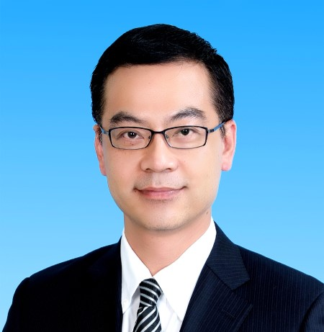
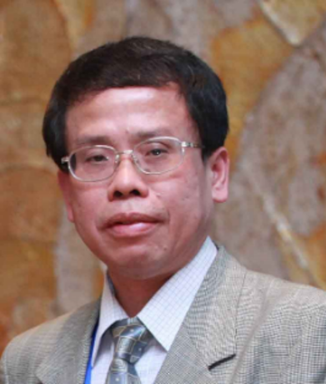
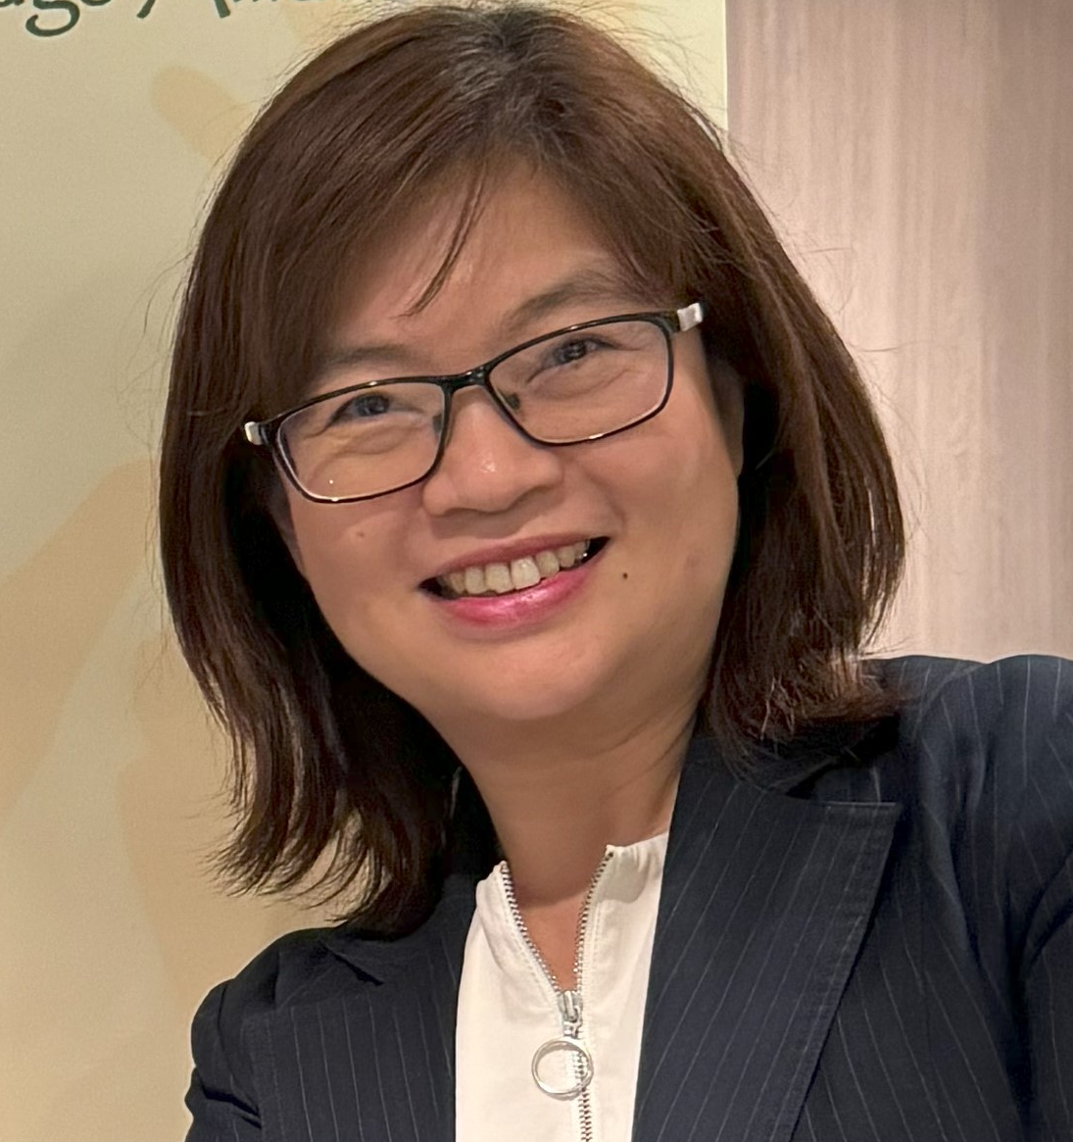


胡育誠教授
Yu-Chen Hu
宋信文教授
Hsing-Wen Sung
呂瑞梅博士
Maggie Lu
3 Plenary speakers: from academia, industry and government
20 Keynote speakers
16 Invited speakers
Industry Forum: CEOs from listed companies
Young Investigator Competition: 14
Oral and poster competitions: 130
Overall number of participants: 388

Slide 4
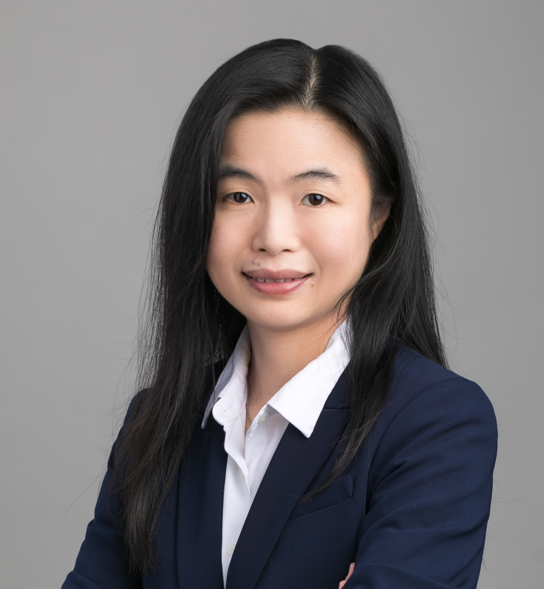
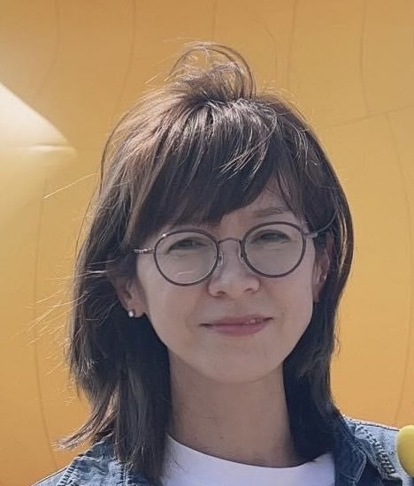
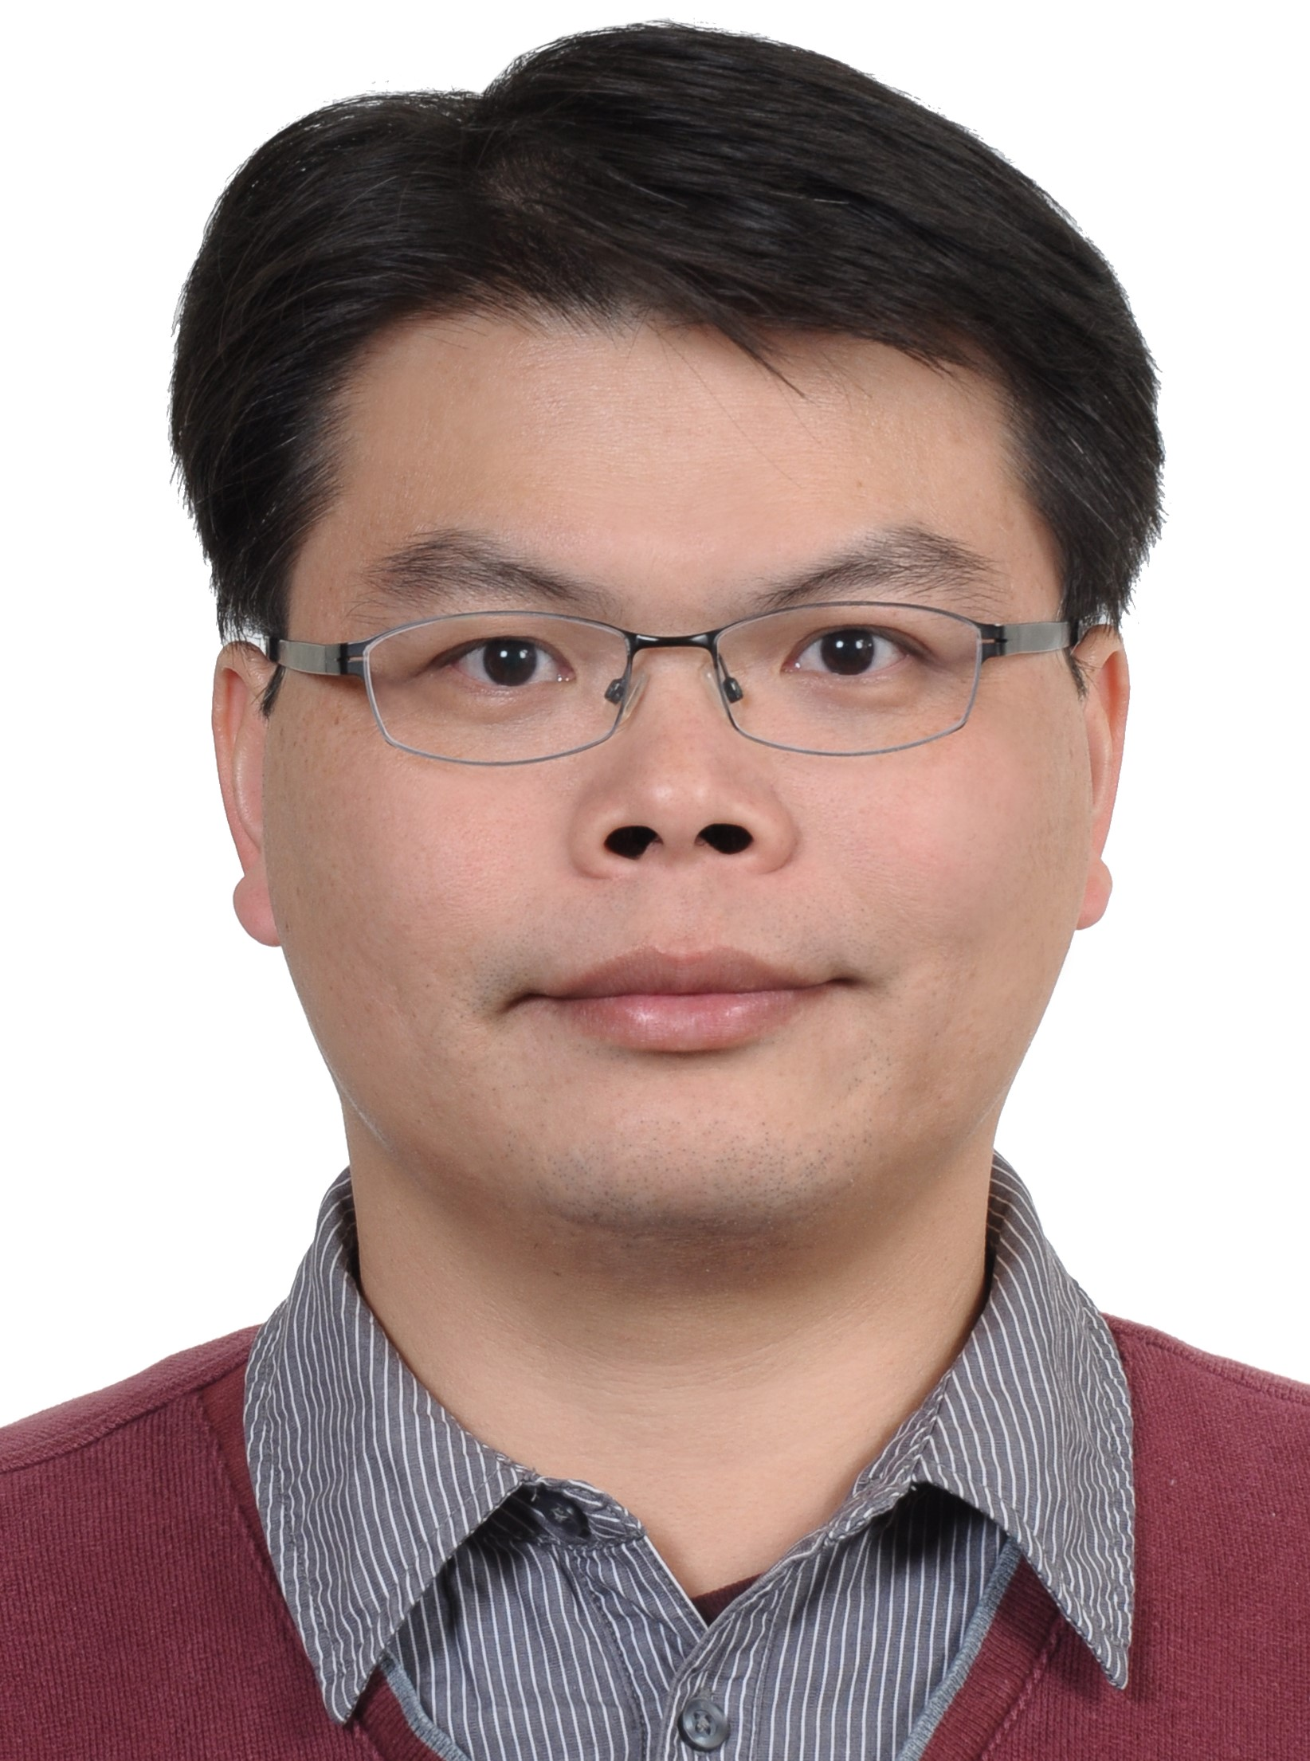
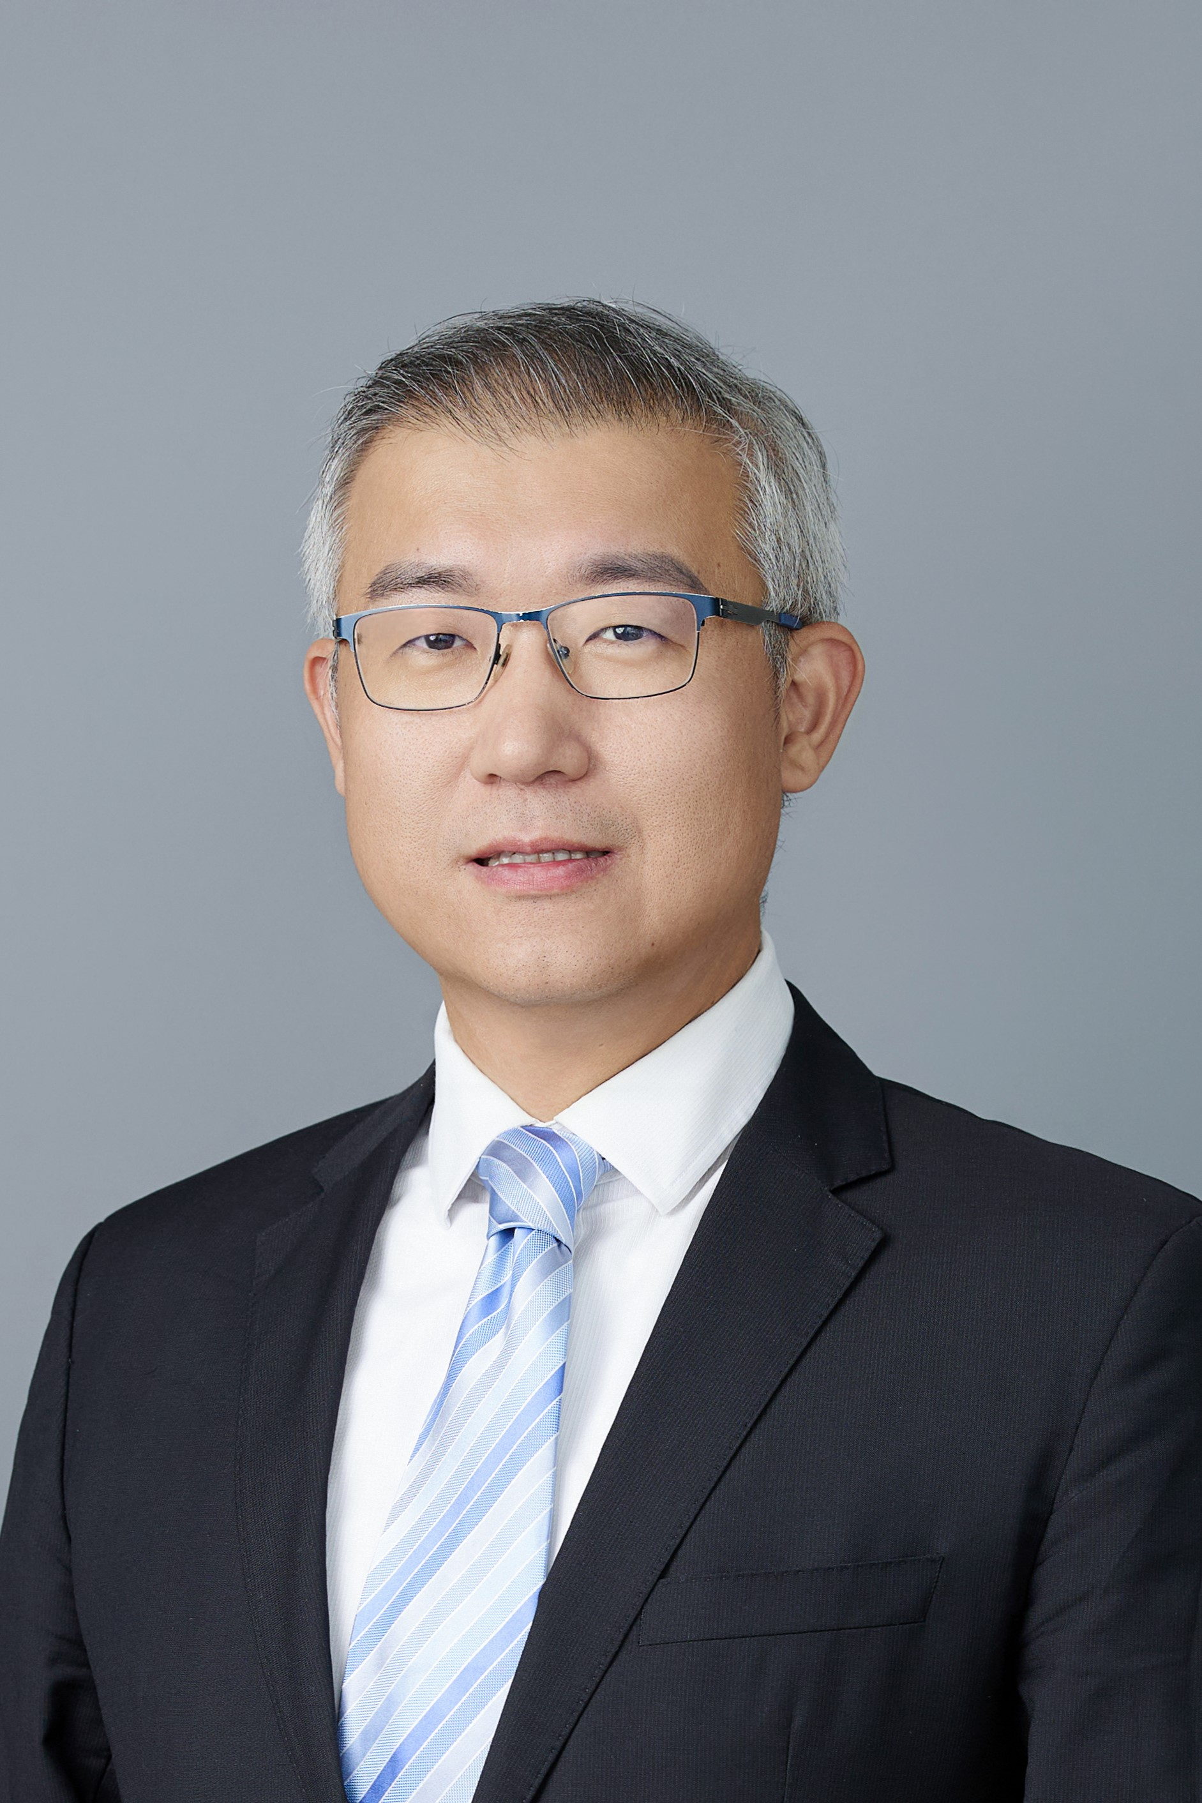
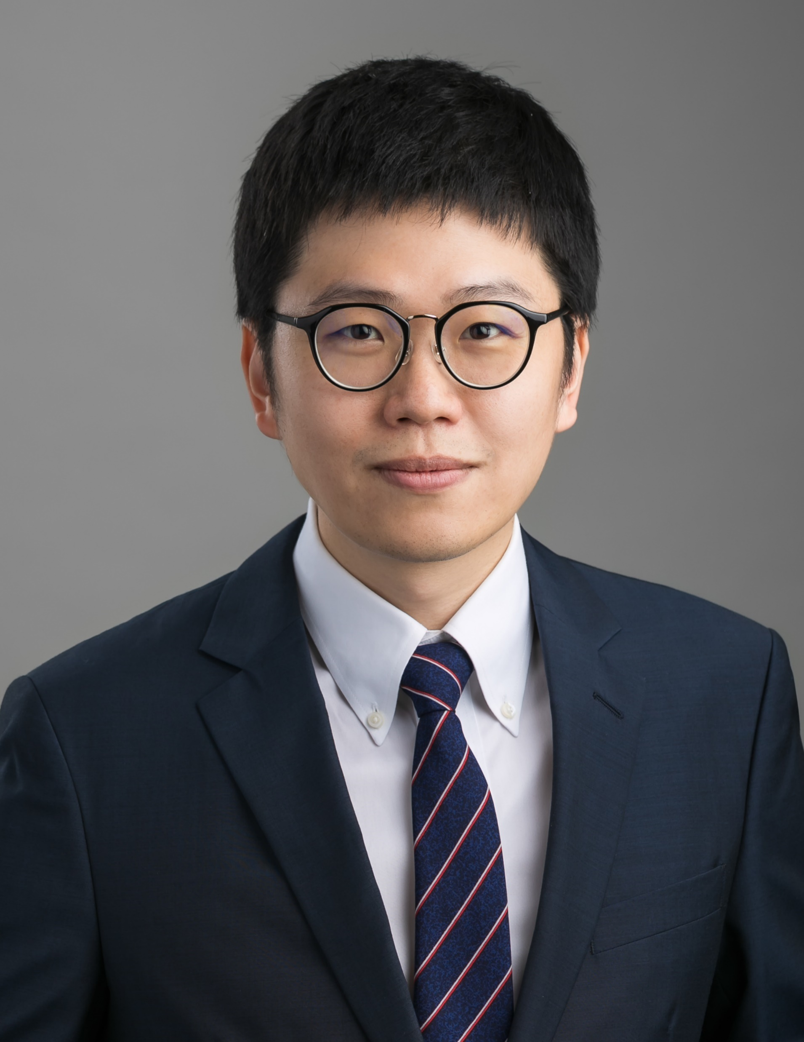
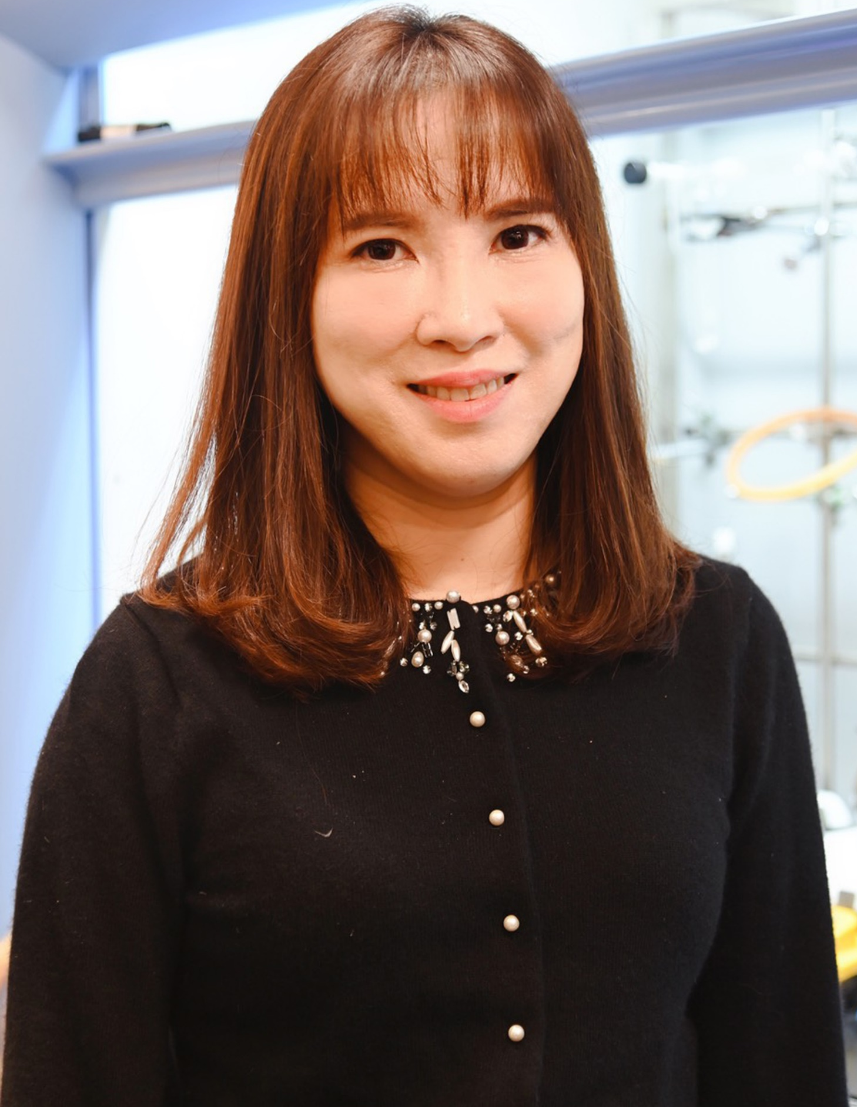
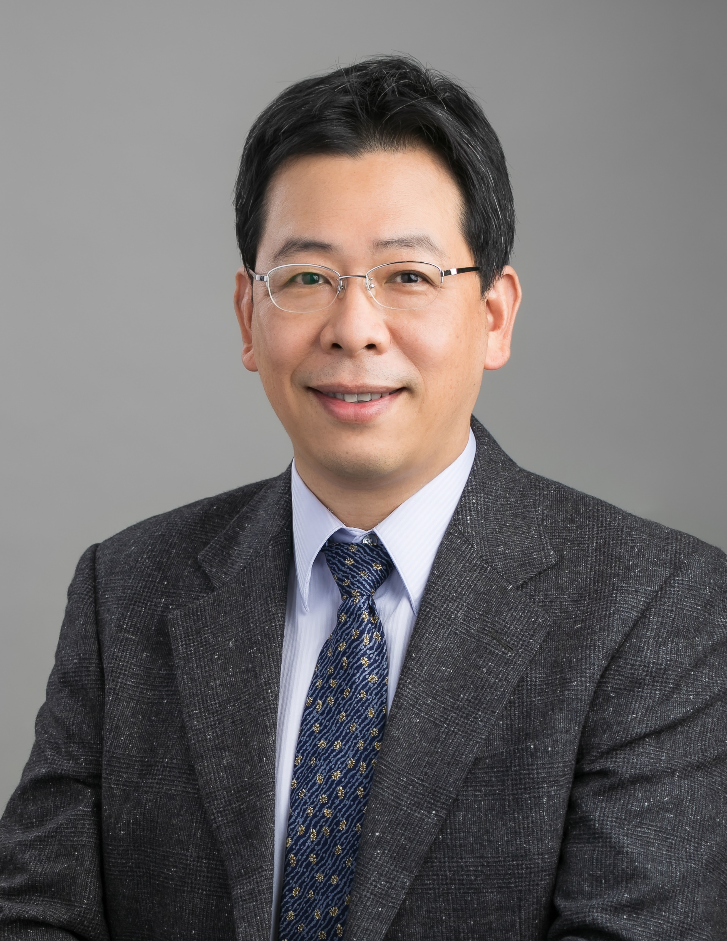
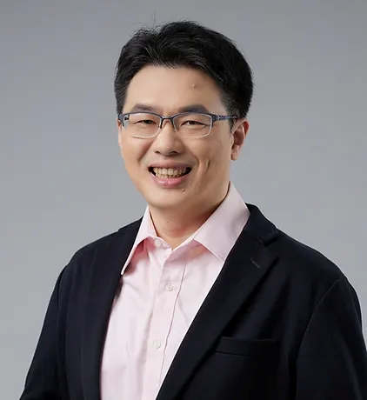
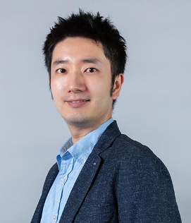
Vice Chairs
李亦淇教授
I-Chi Lee
林美薇博士
Mei-Wei Lin
鄭平福博士
Ping-Fu Cheng
黃振煌教授
Jen-Huang Huang
胡尚秀教授
Shang-Hsiu Hu
陳韻晶教授
Yun-Ching Chen
張建文教授
Chien-Wen Chang
萬德輝教授
De-Hui Wan
李亦宸教授
Yi-Chen Li

Slide 5
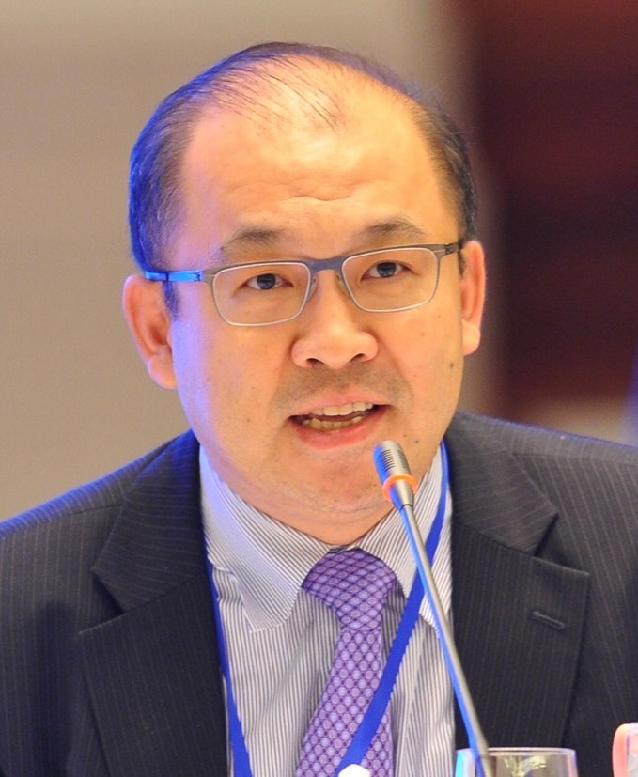
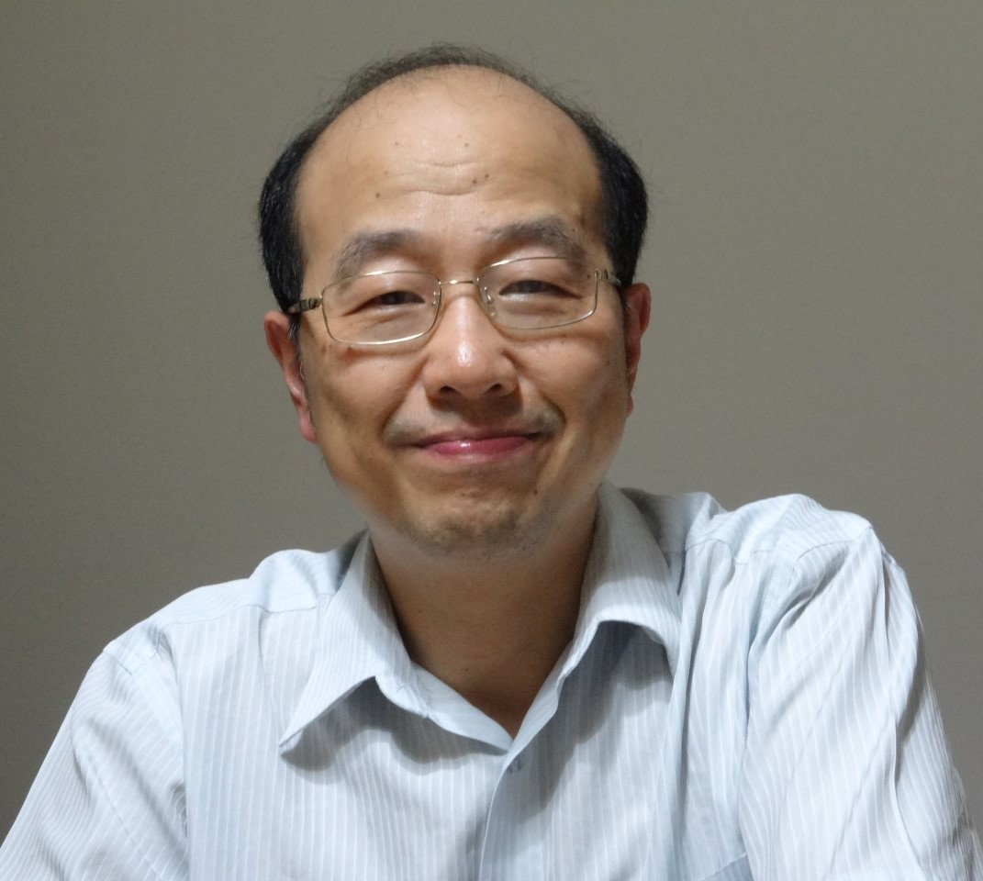
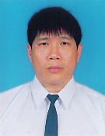
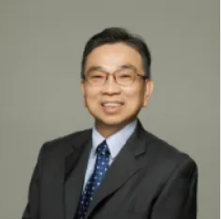
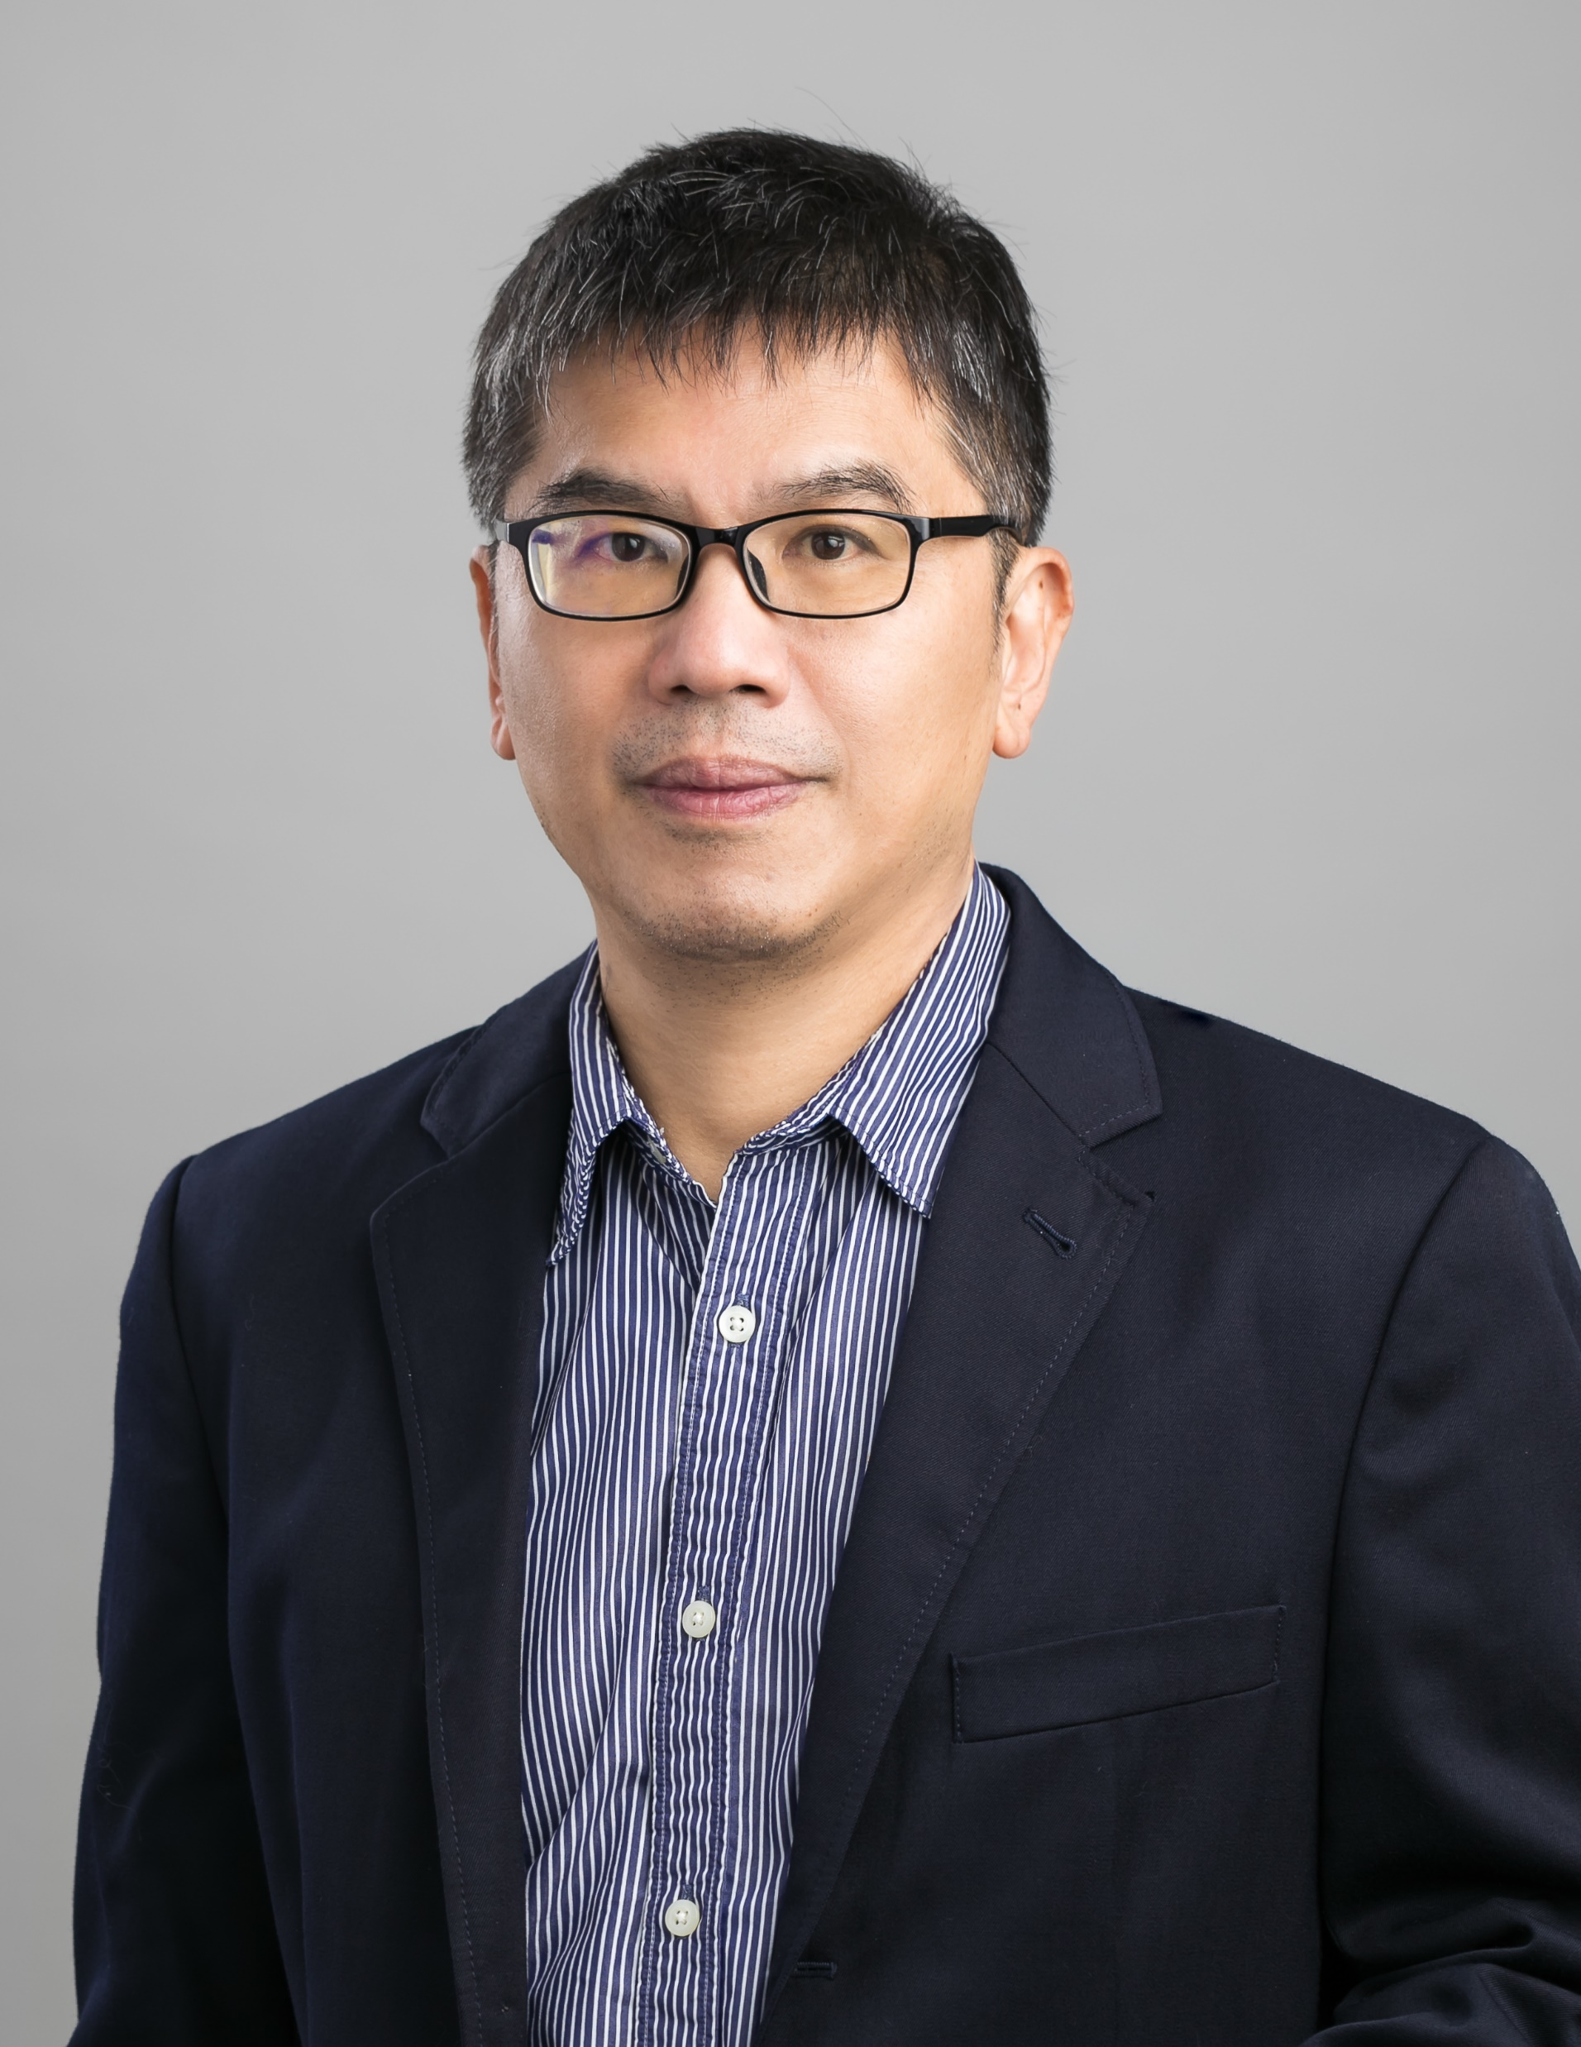
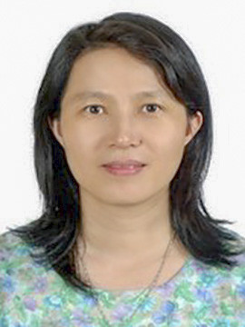
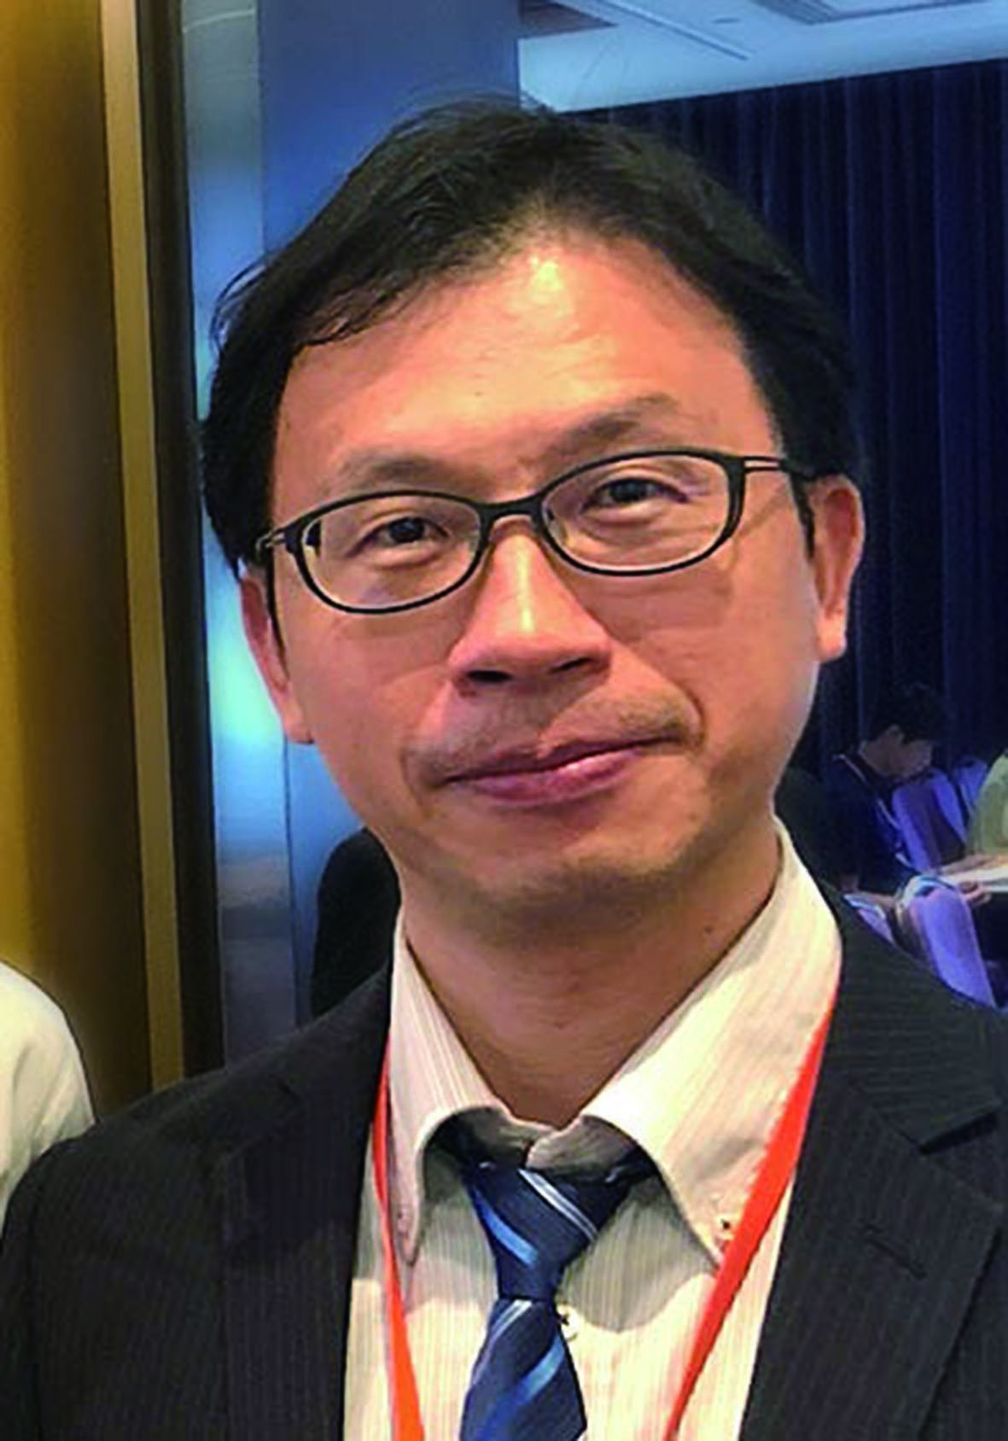
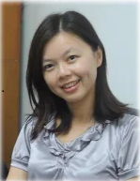
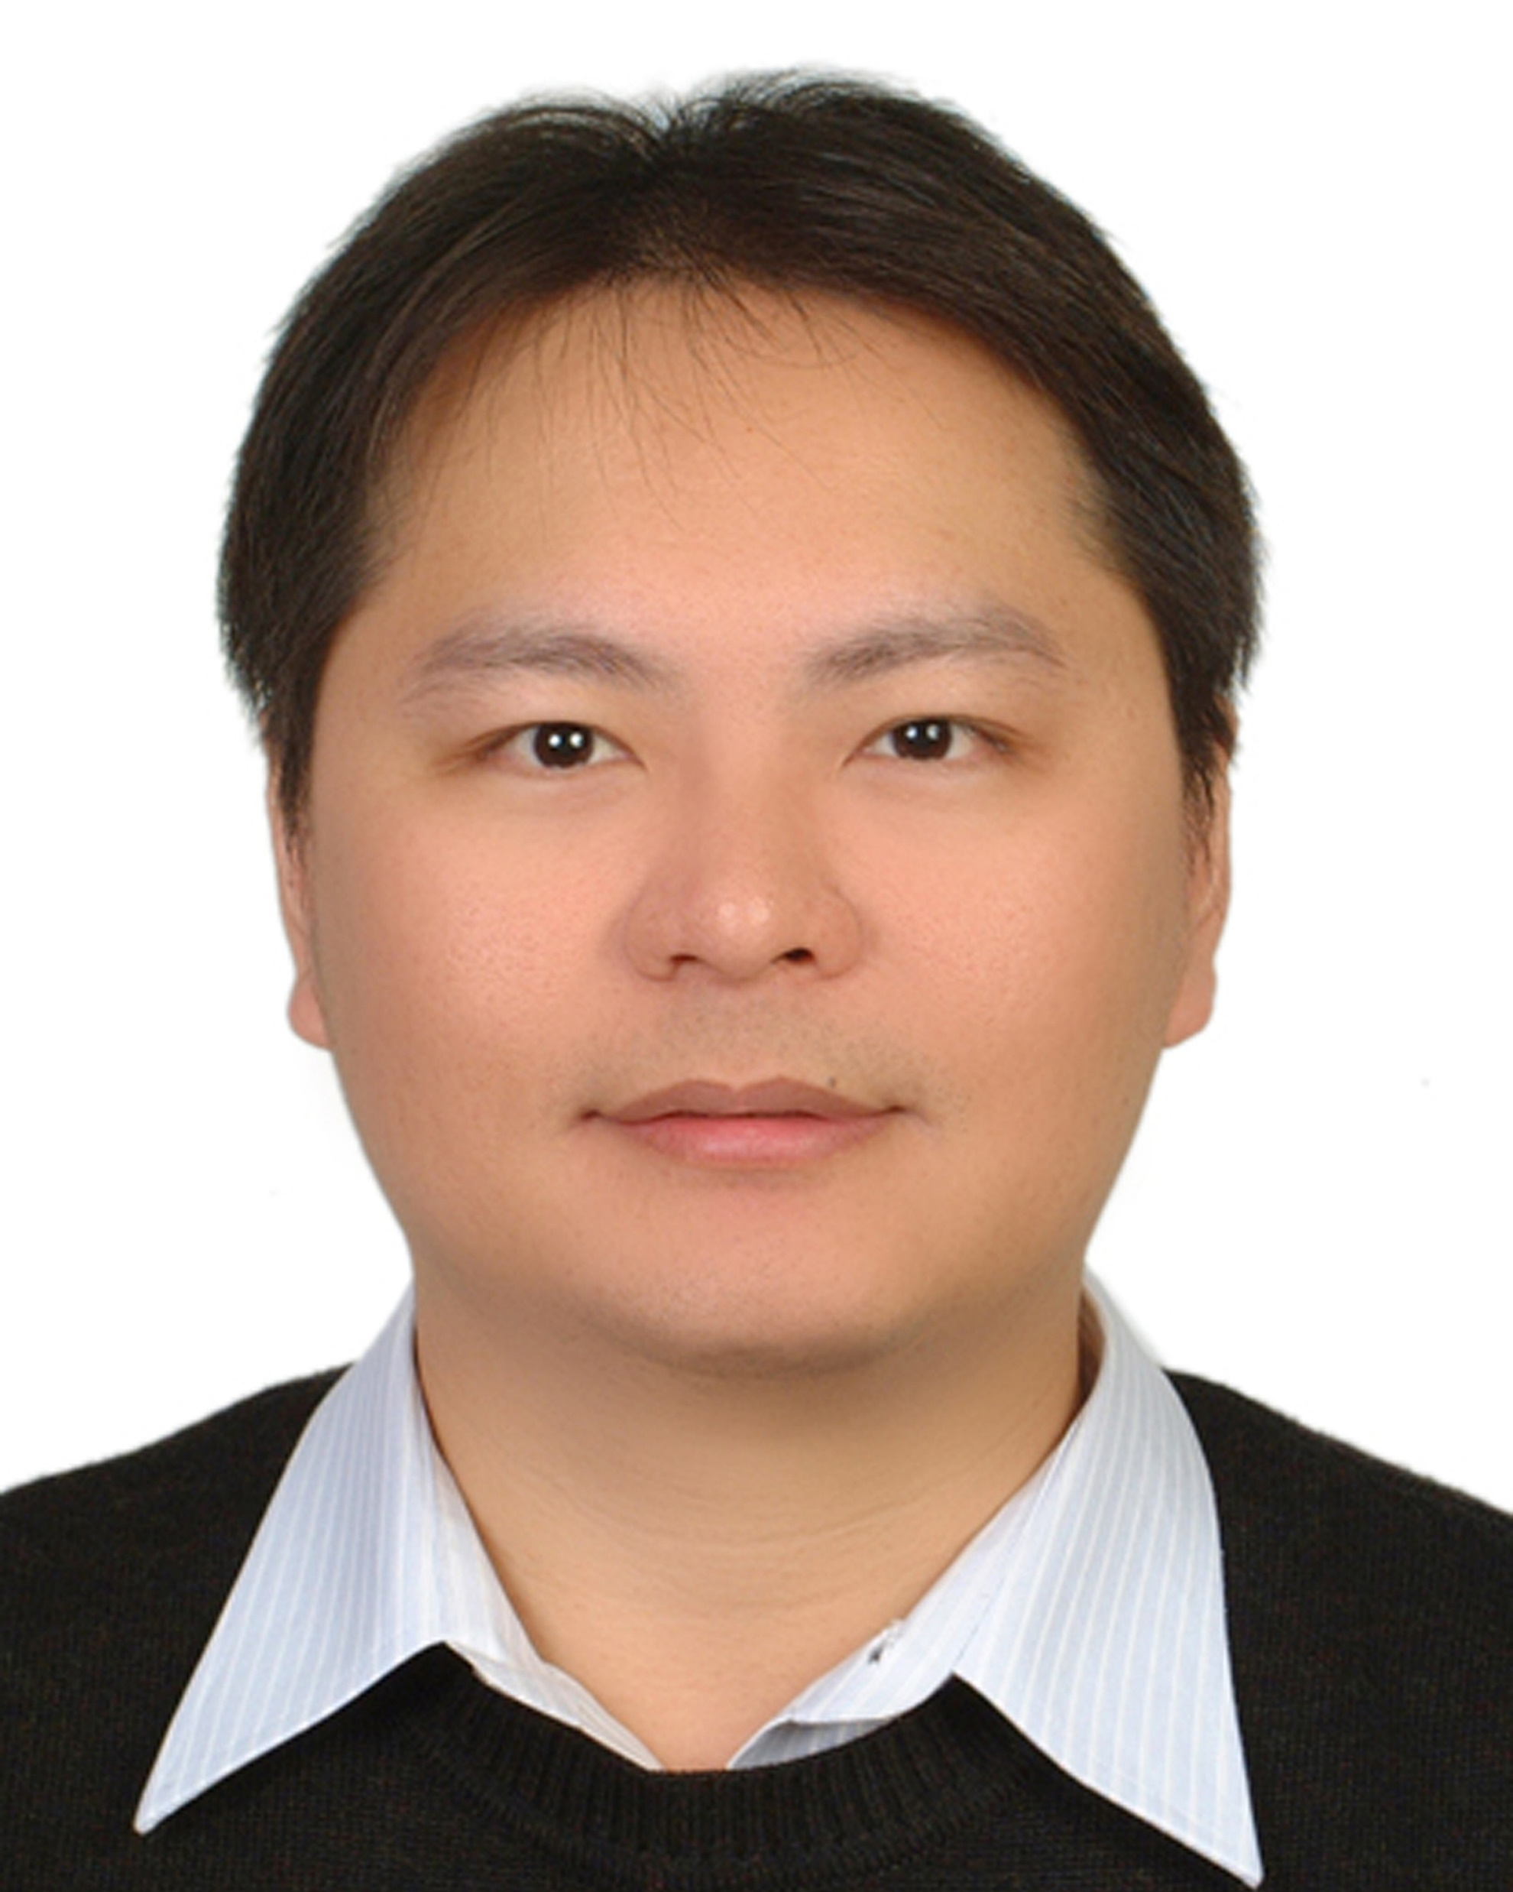
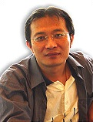
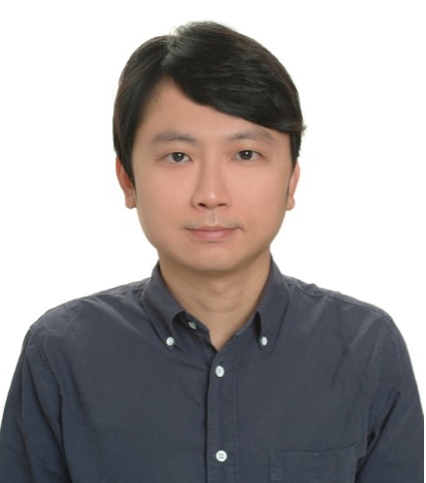
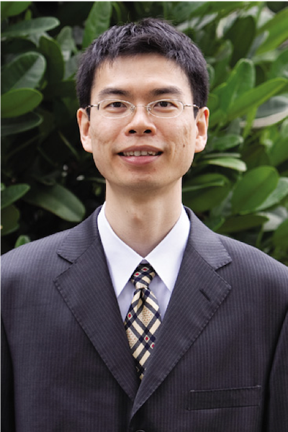
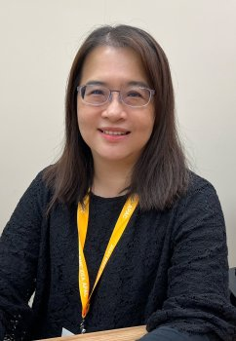
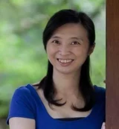
方旭偉教授
Hsu-Wei Fang
楊台鴻教授
Tai-Horng Young
林峯輝教授
Feng-Huei Lin
陳三元教授
San-Yuan Chen
邱信程教授
Hsin-Cheng Chiu
王麗芳教授
Li-Fan Wang
吳嘉文教授
Chia-Wen Wu
陳美瑾教授
Mei-Chin Chen
賴瑞陽教授
Jui-Yang Lai
姚俊旭教授
Chun-Hsu Yao
林宗宏教授
Zong-Hong Lin
王子威教授
Tzu-Wei Wang
曾靖孋教授
Ching-Li Tseng
林宥欣教授
Yu-Hsin Lin

Slide 6
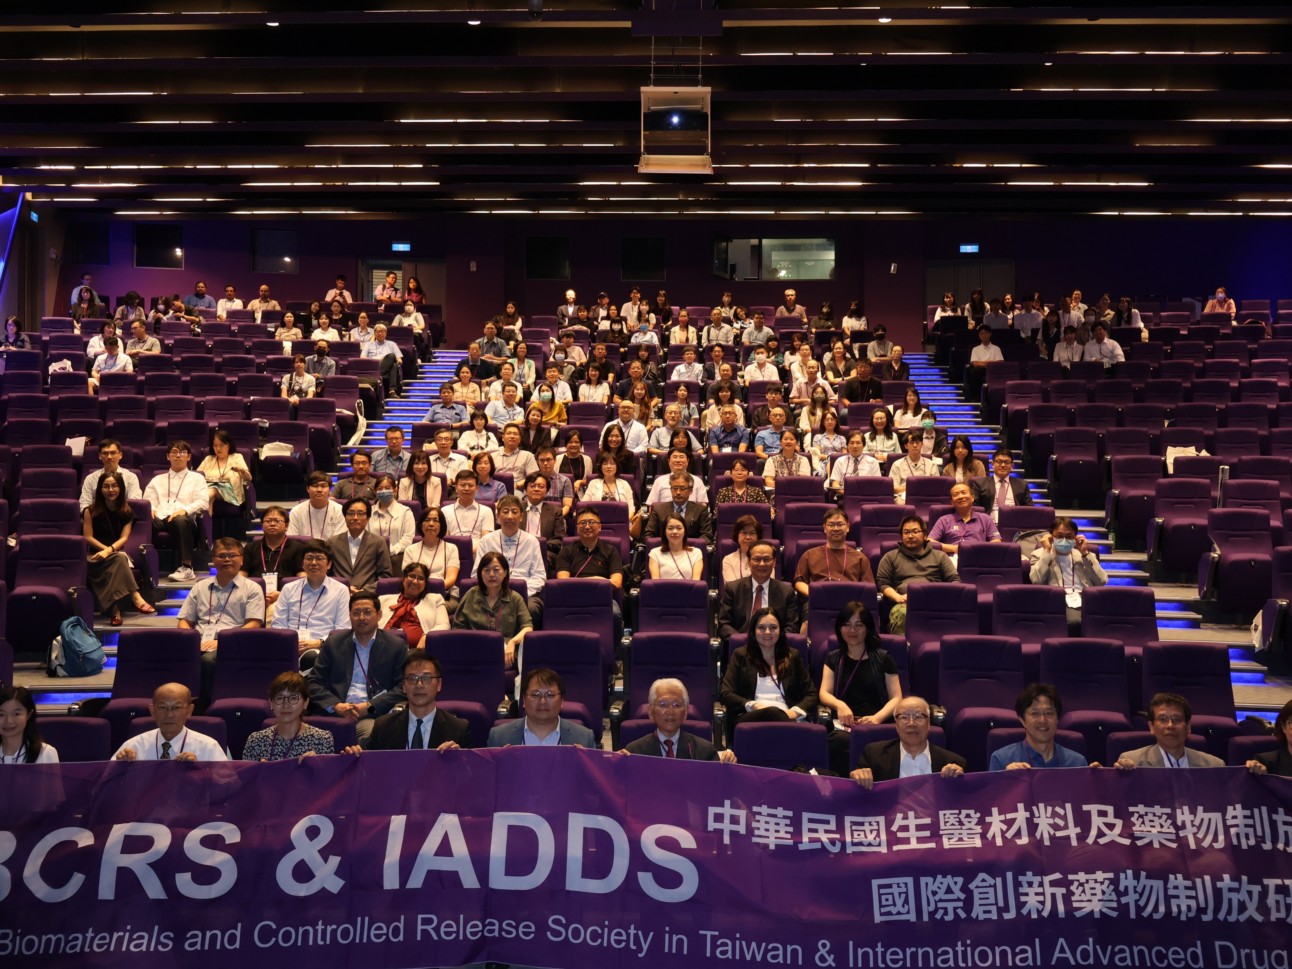

Slide 7
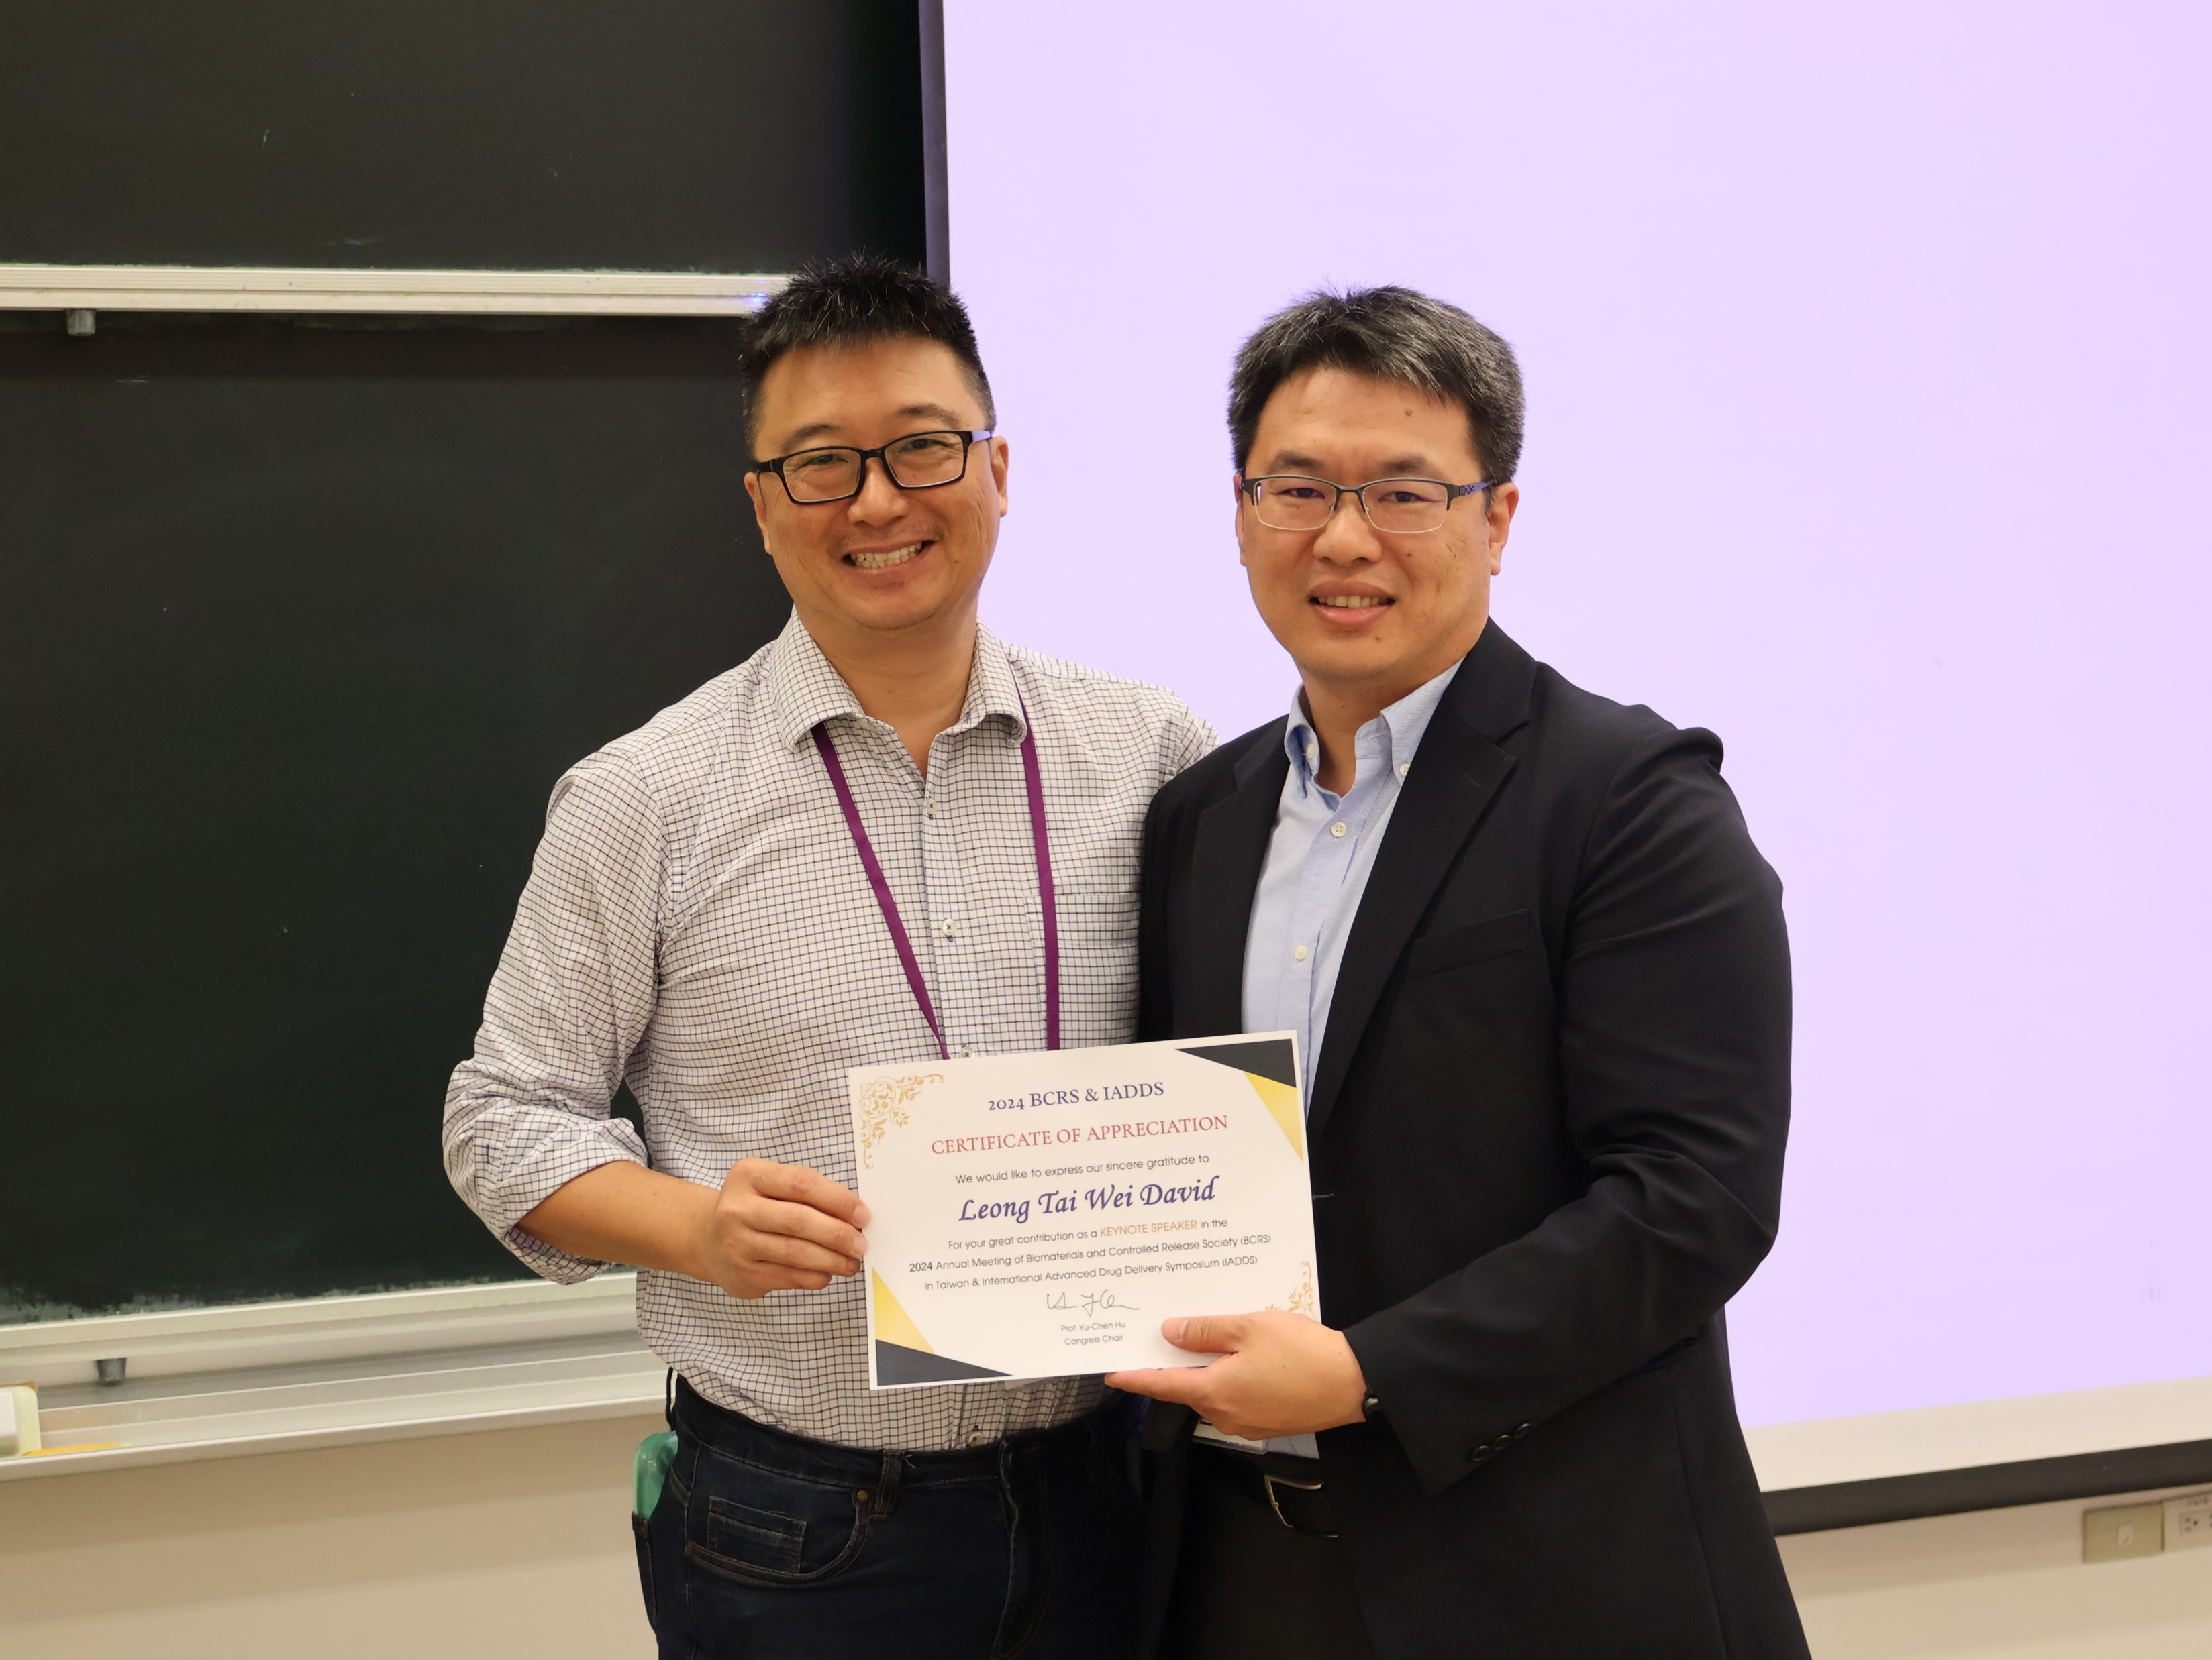
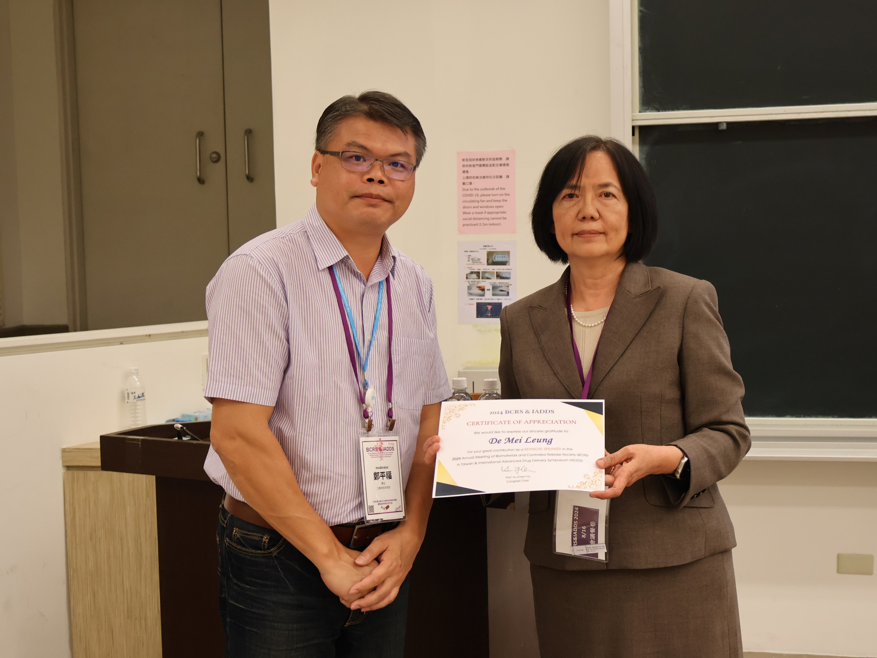
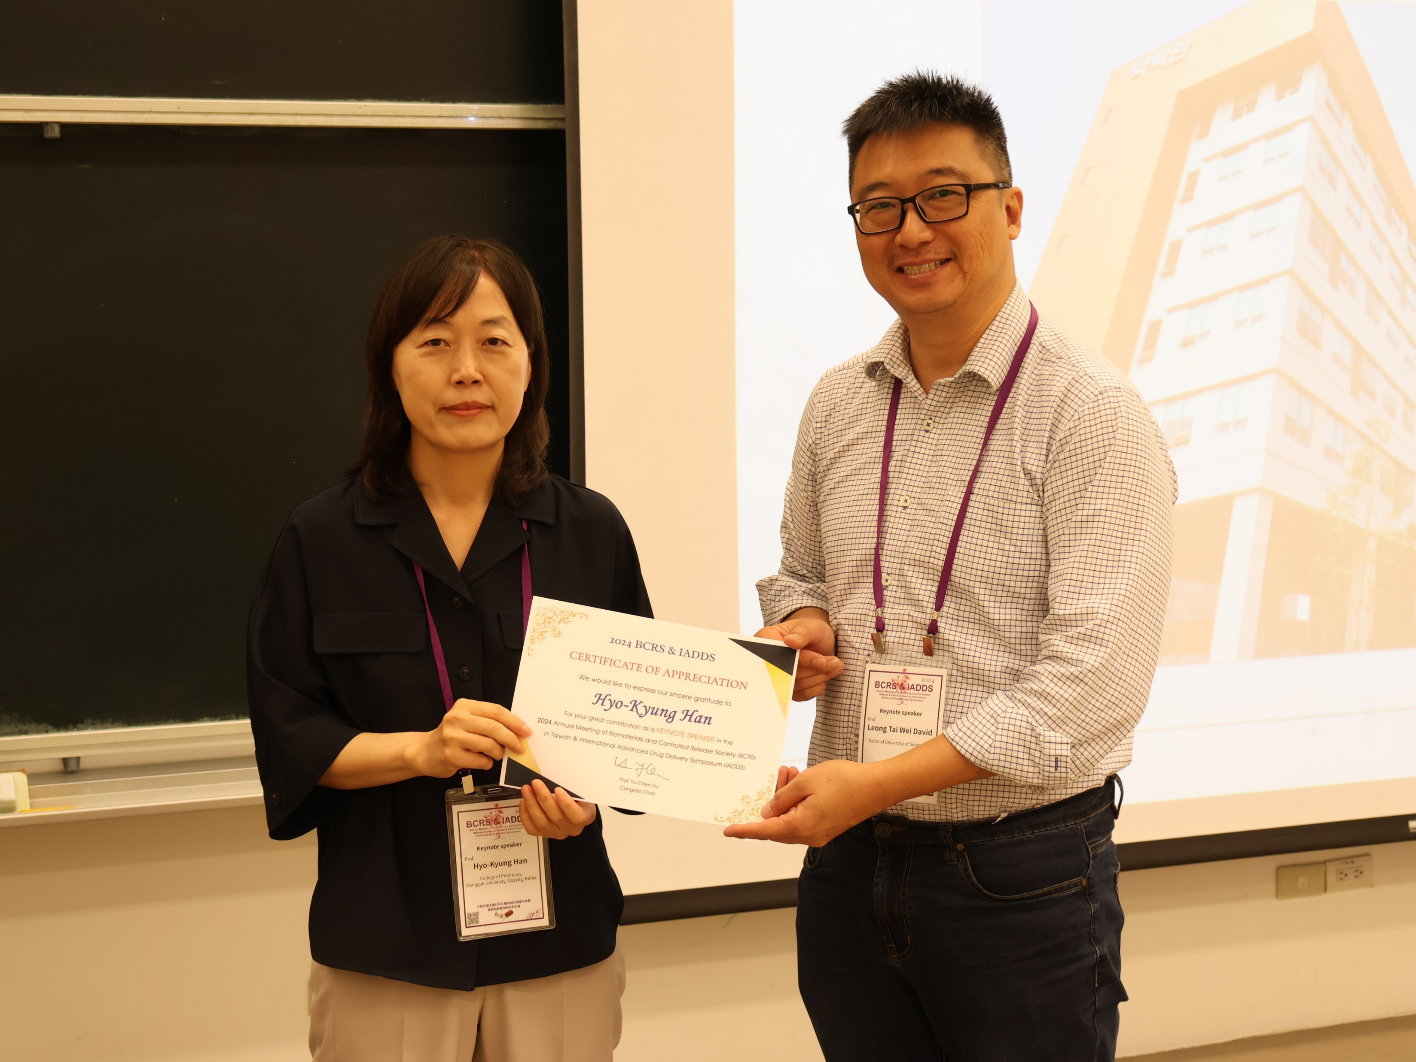
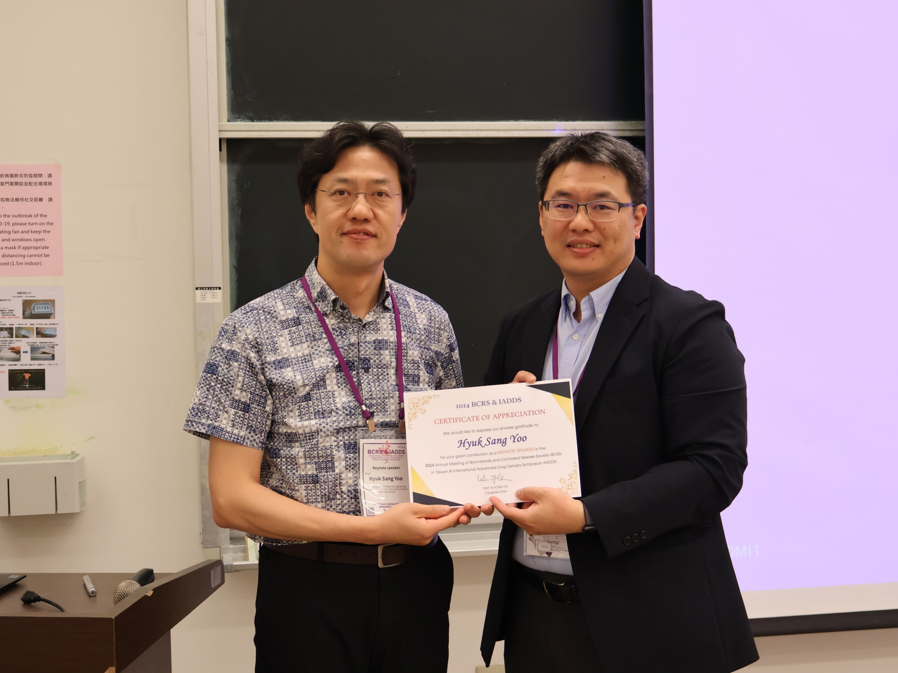
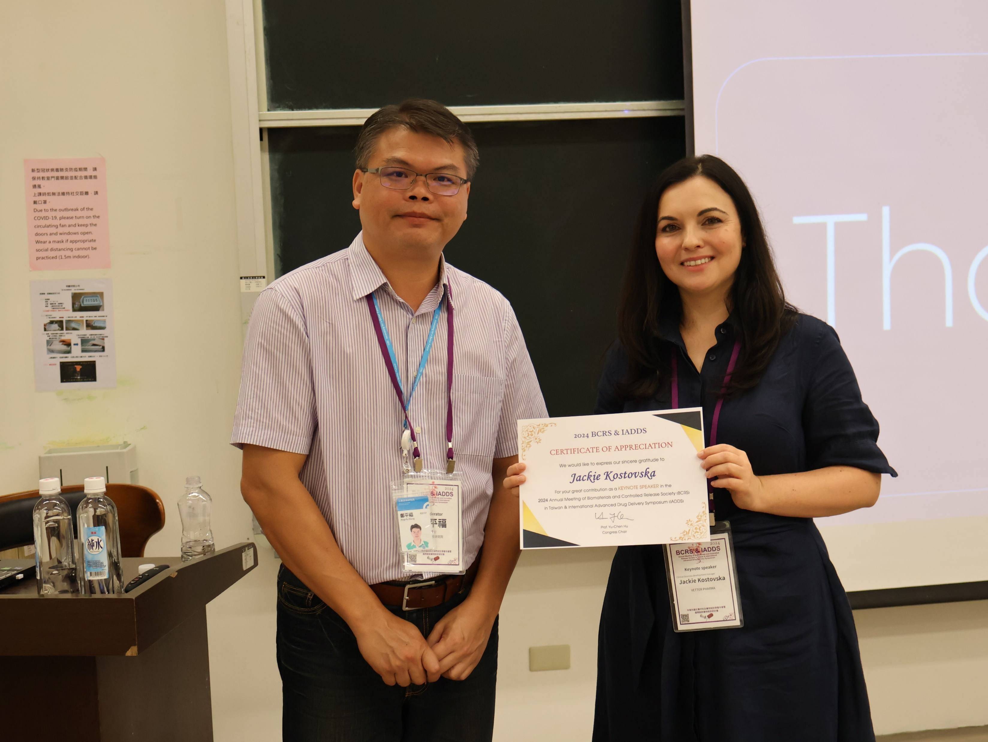
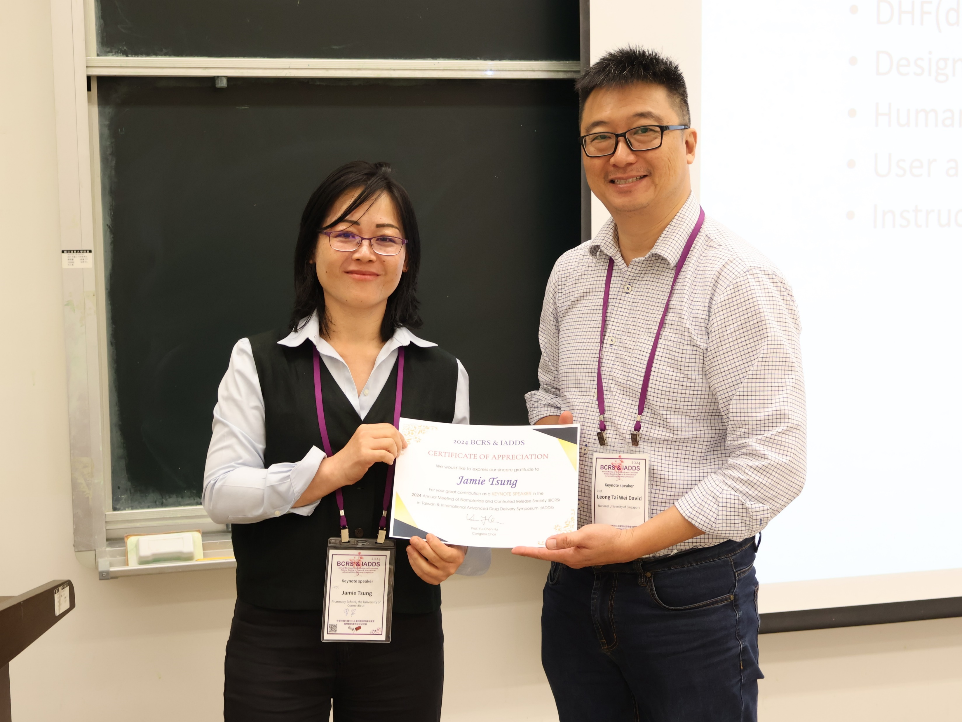
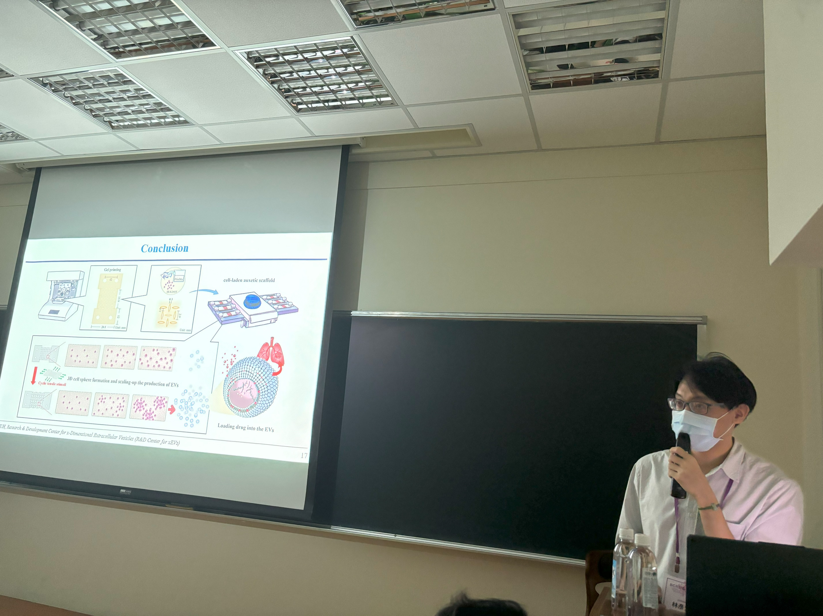

Slide 8
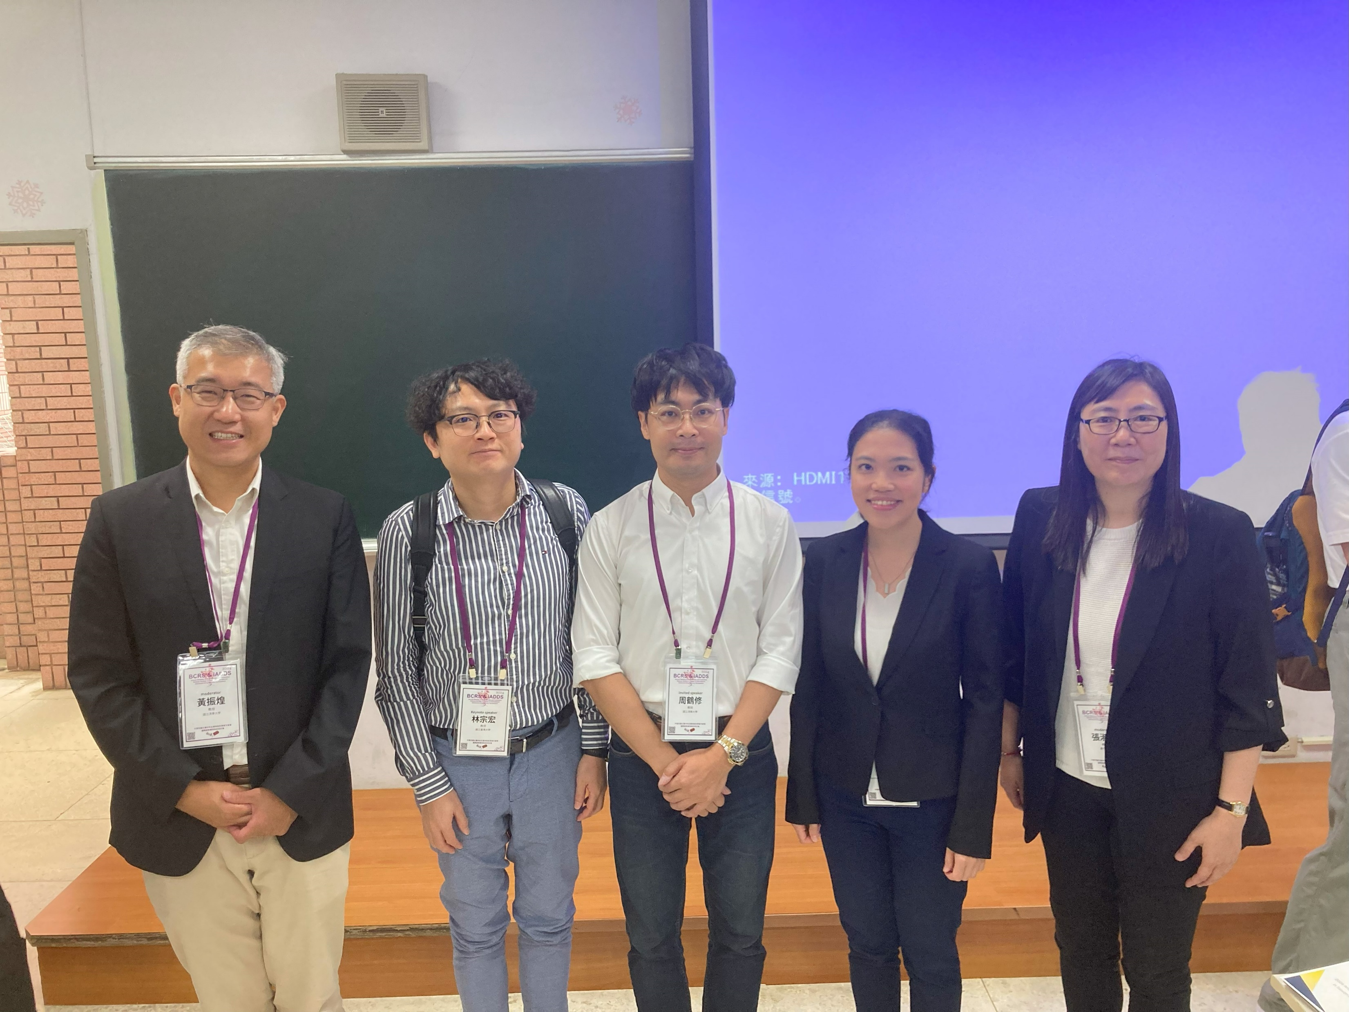
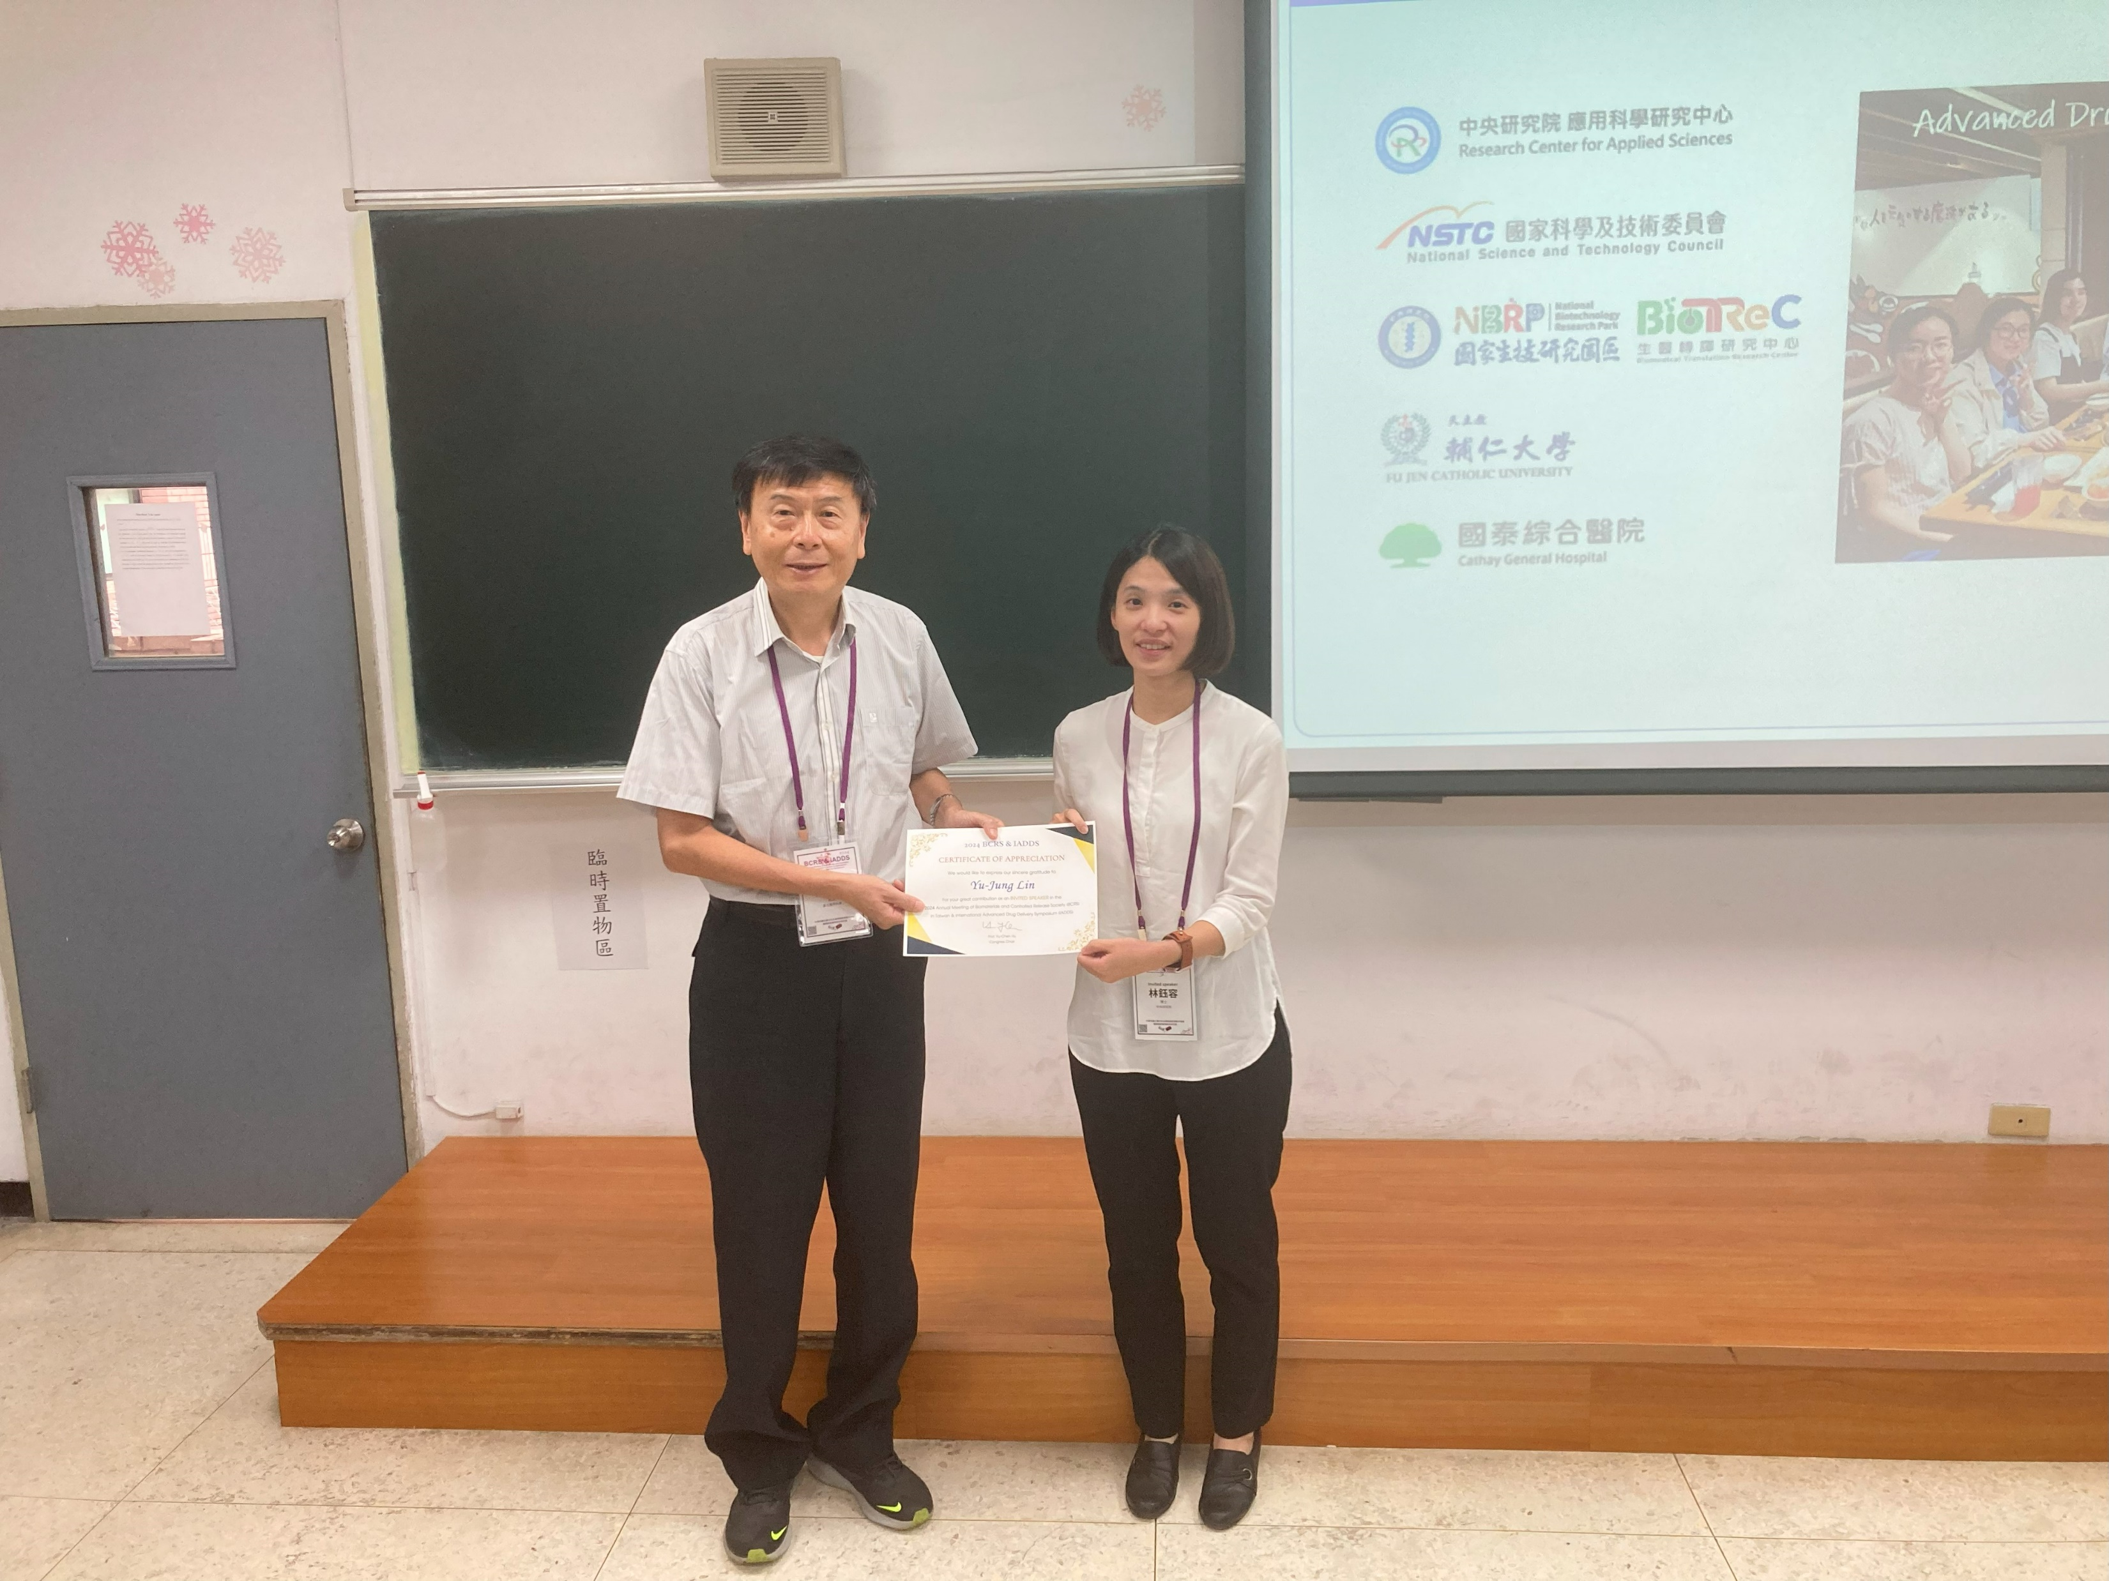
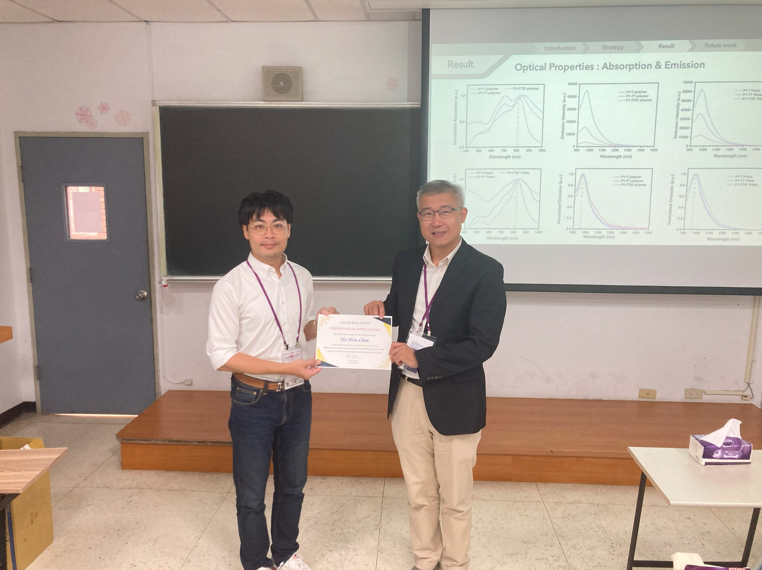
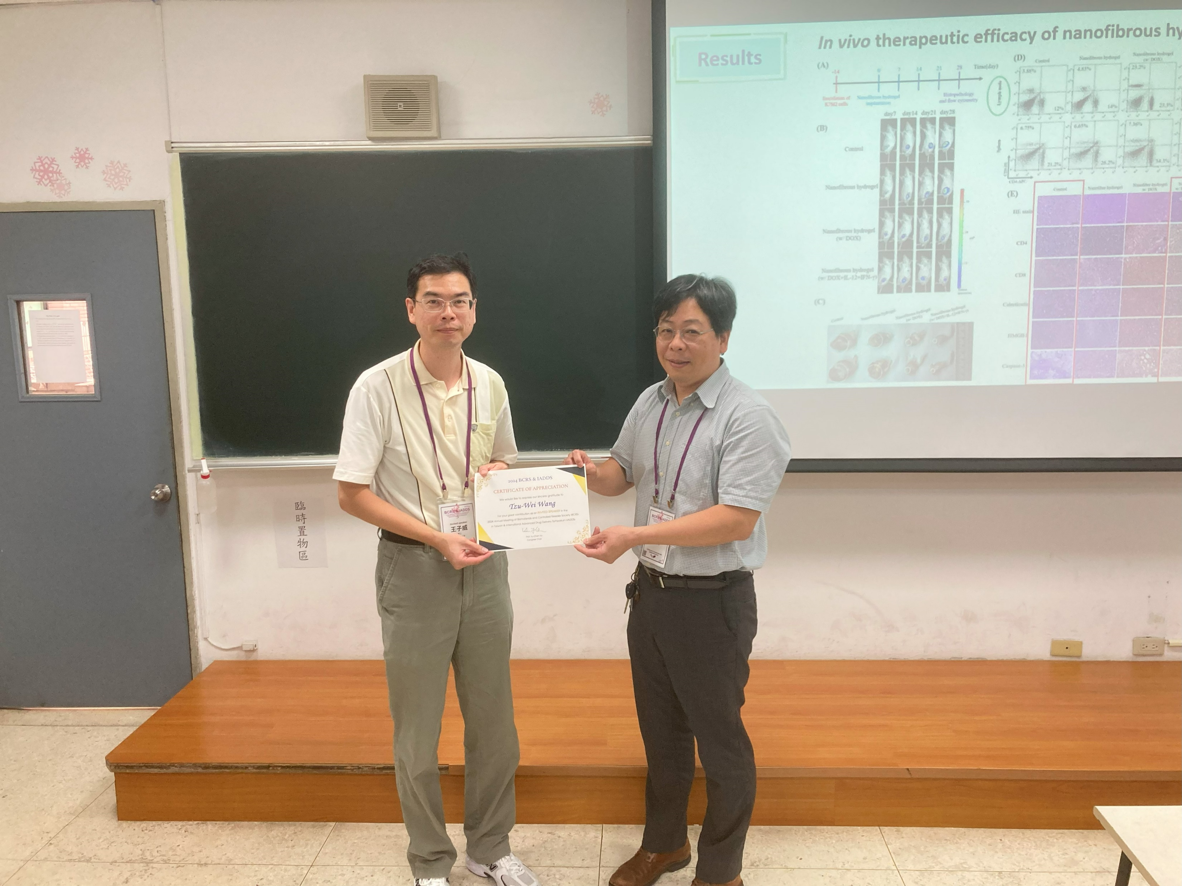
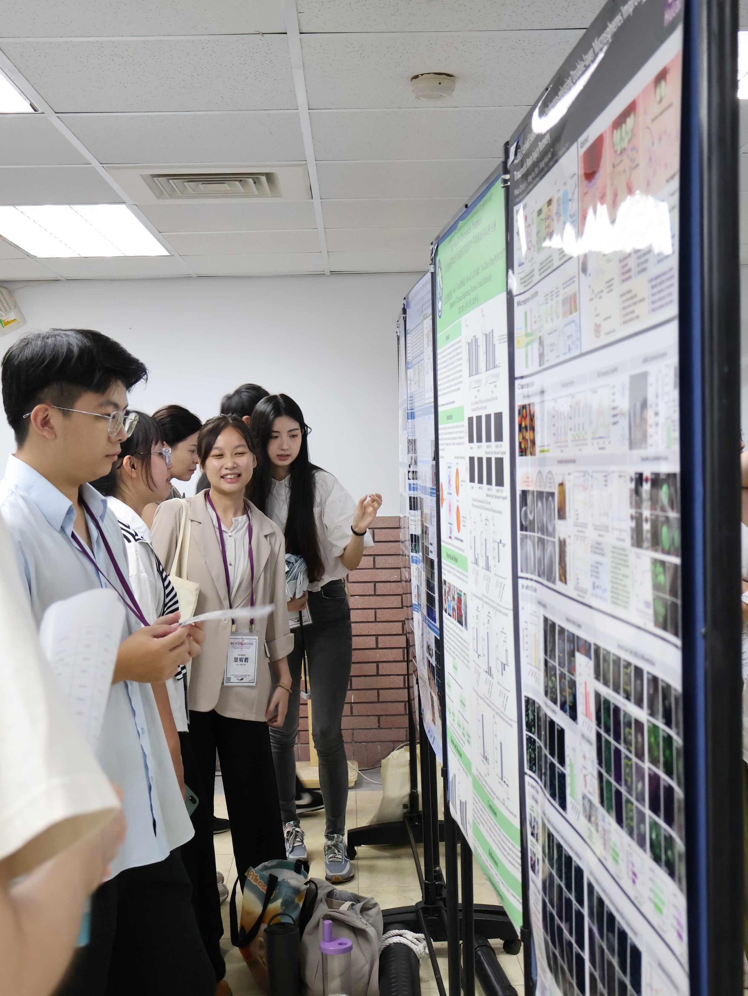
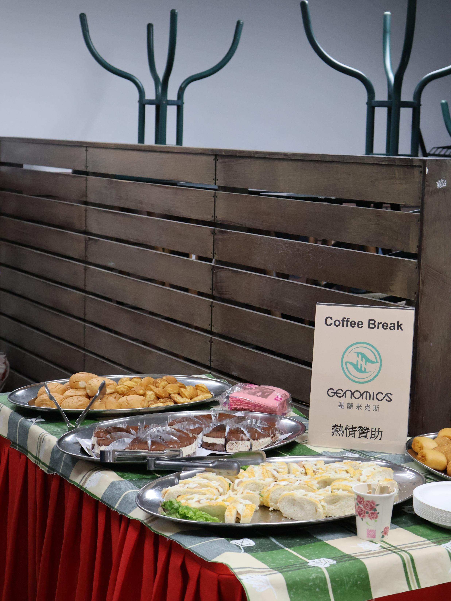

Slide 9
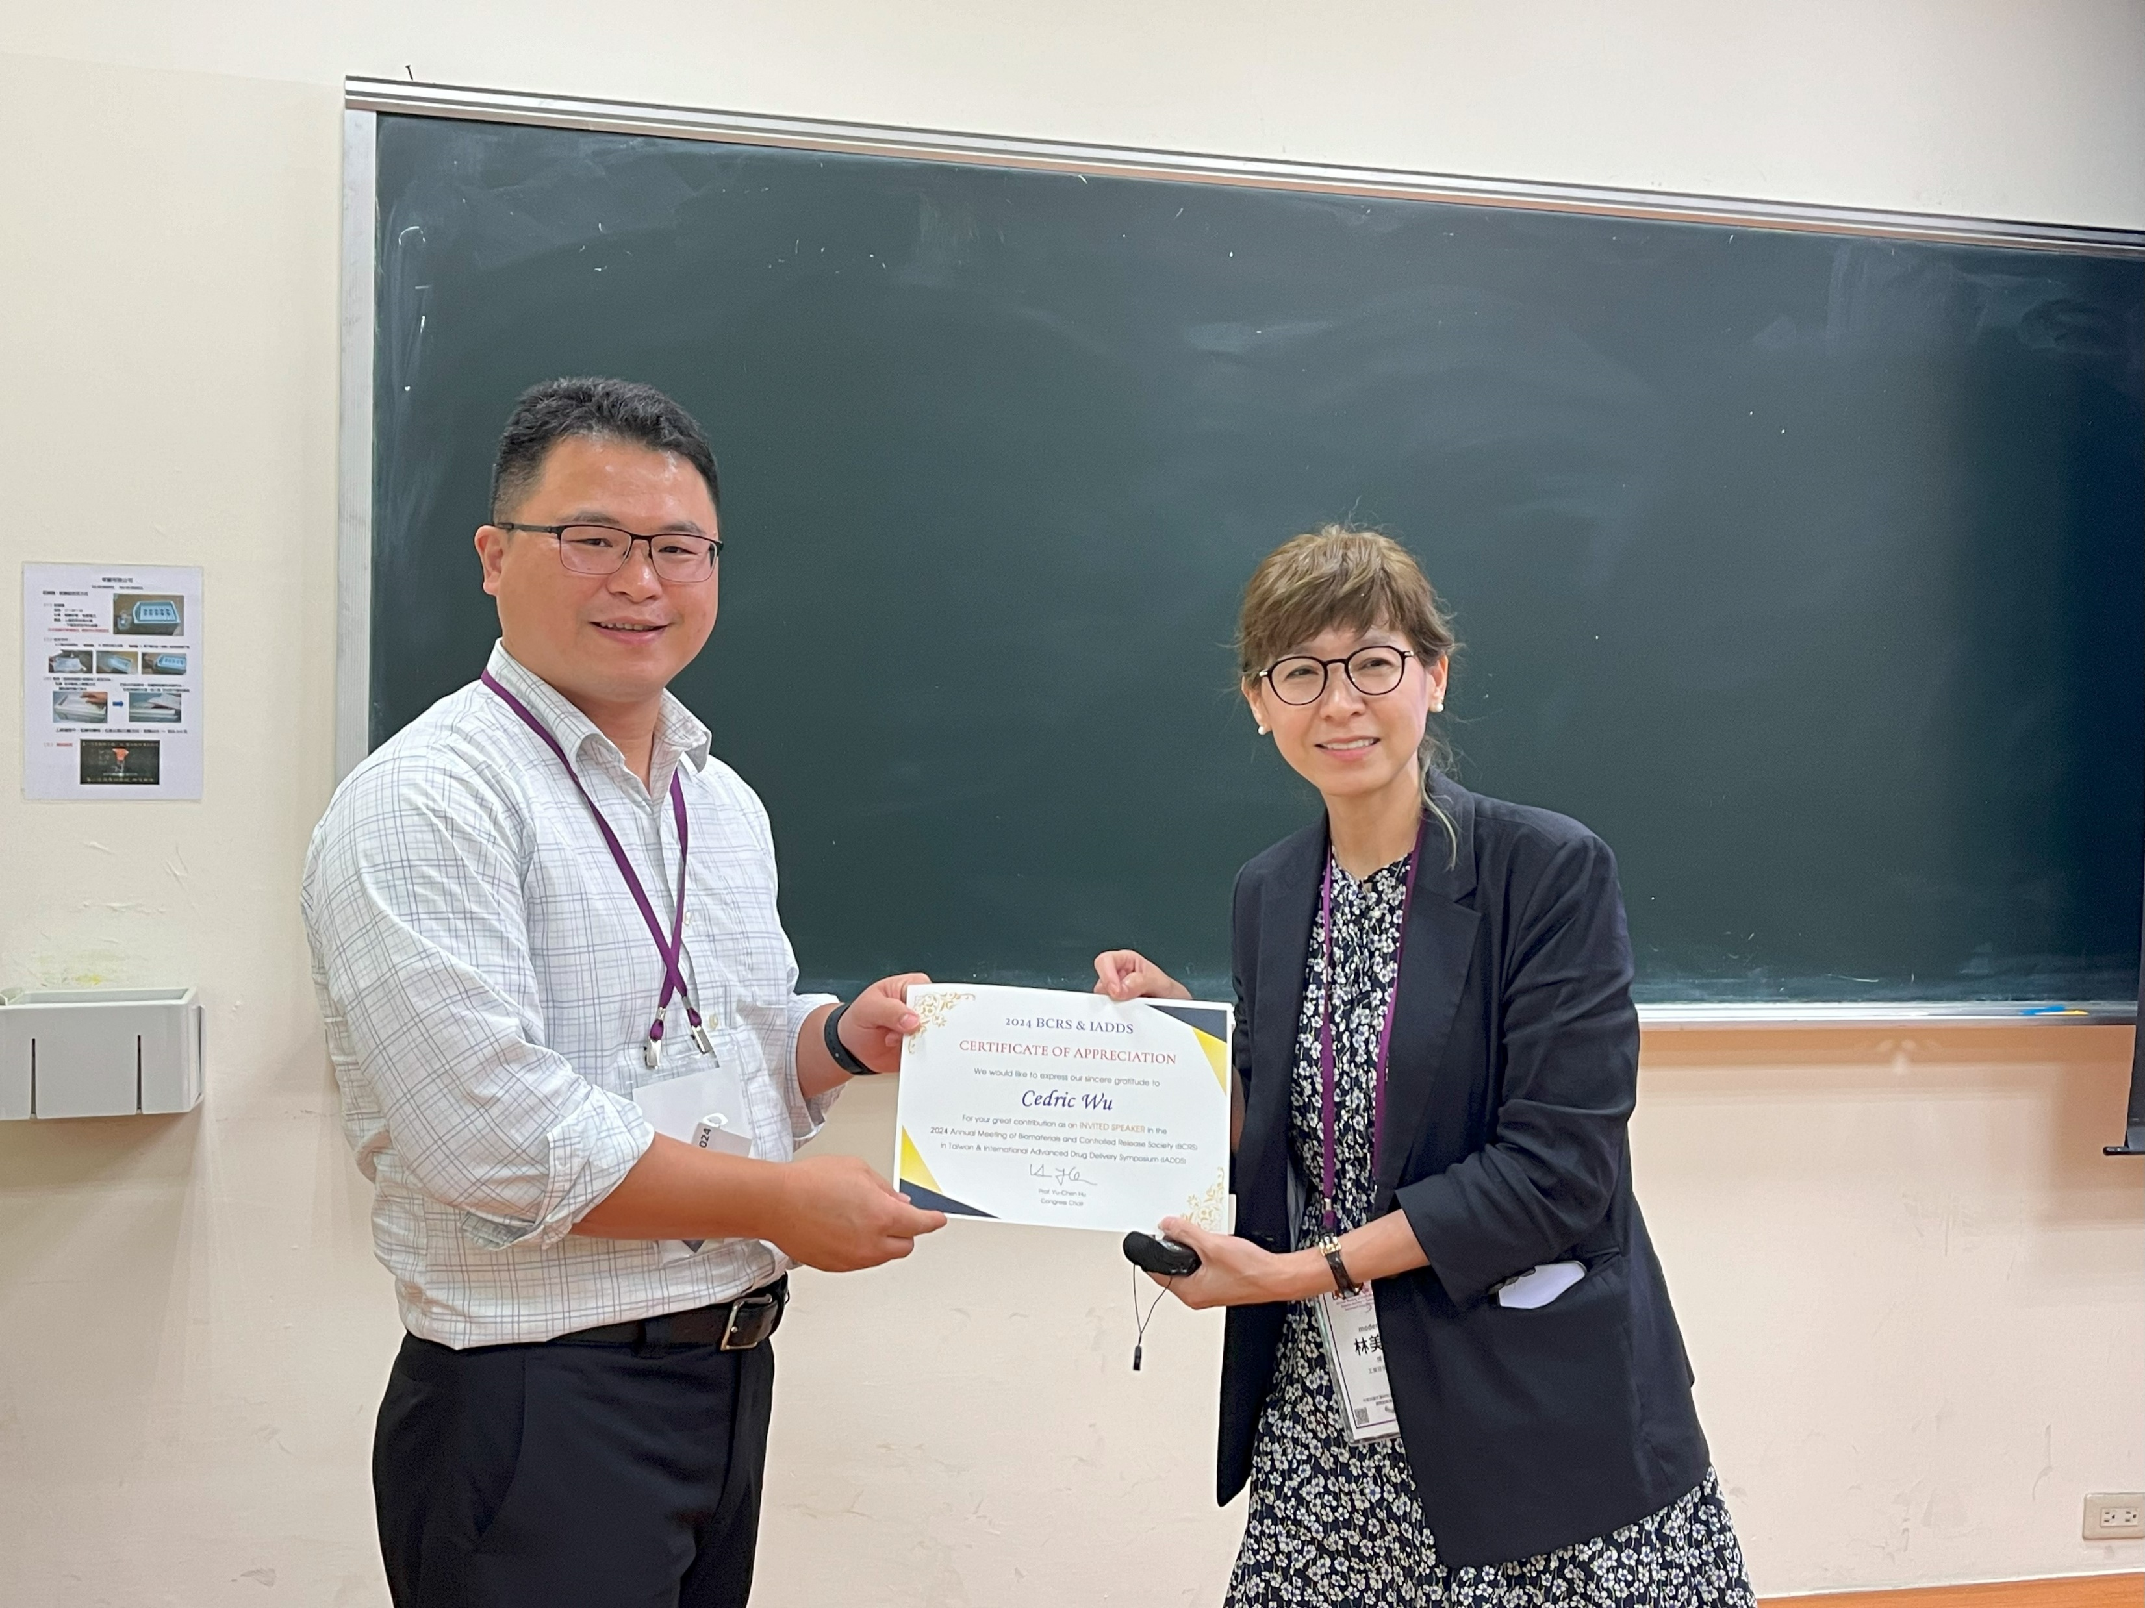
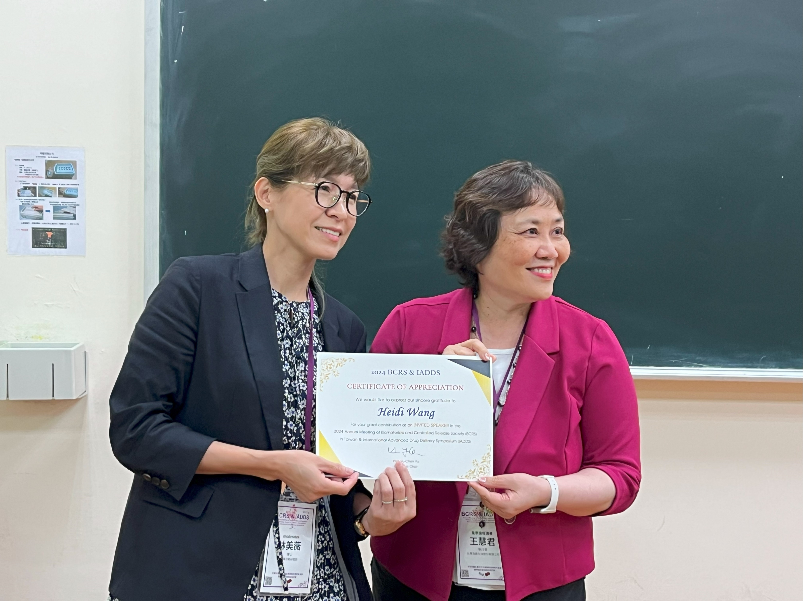
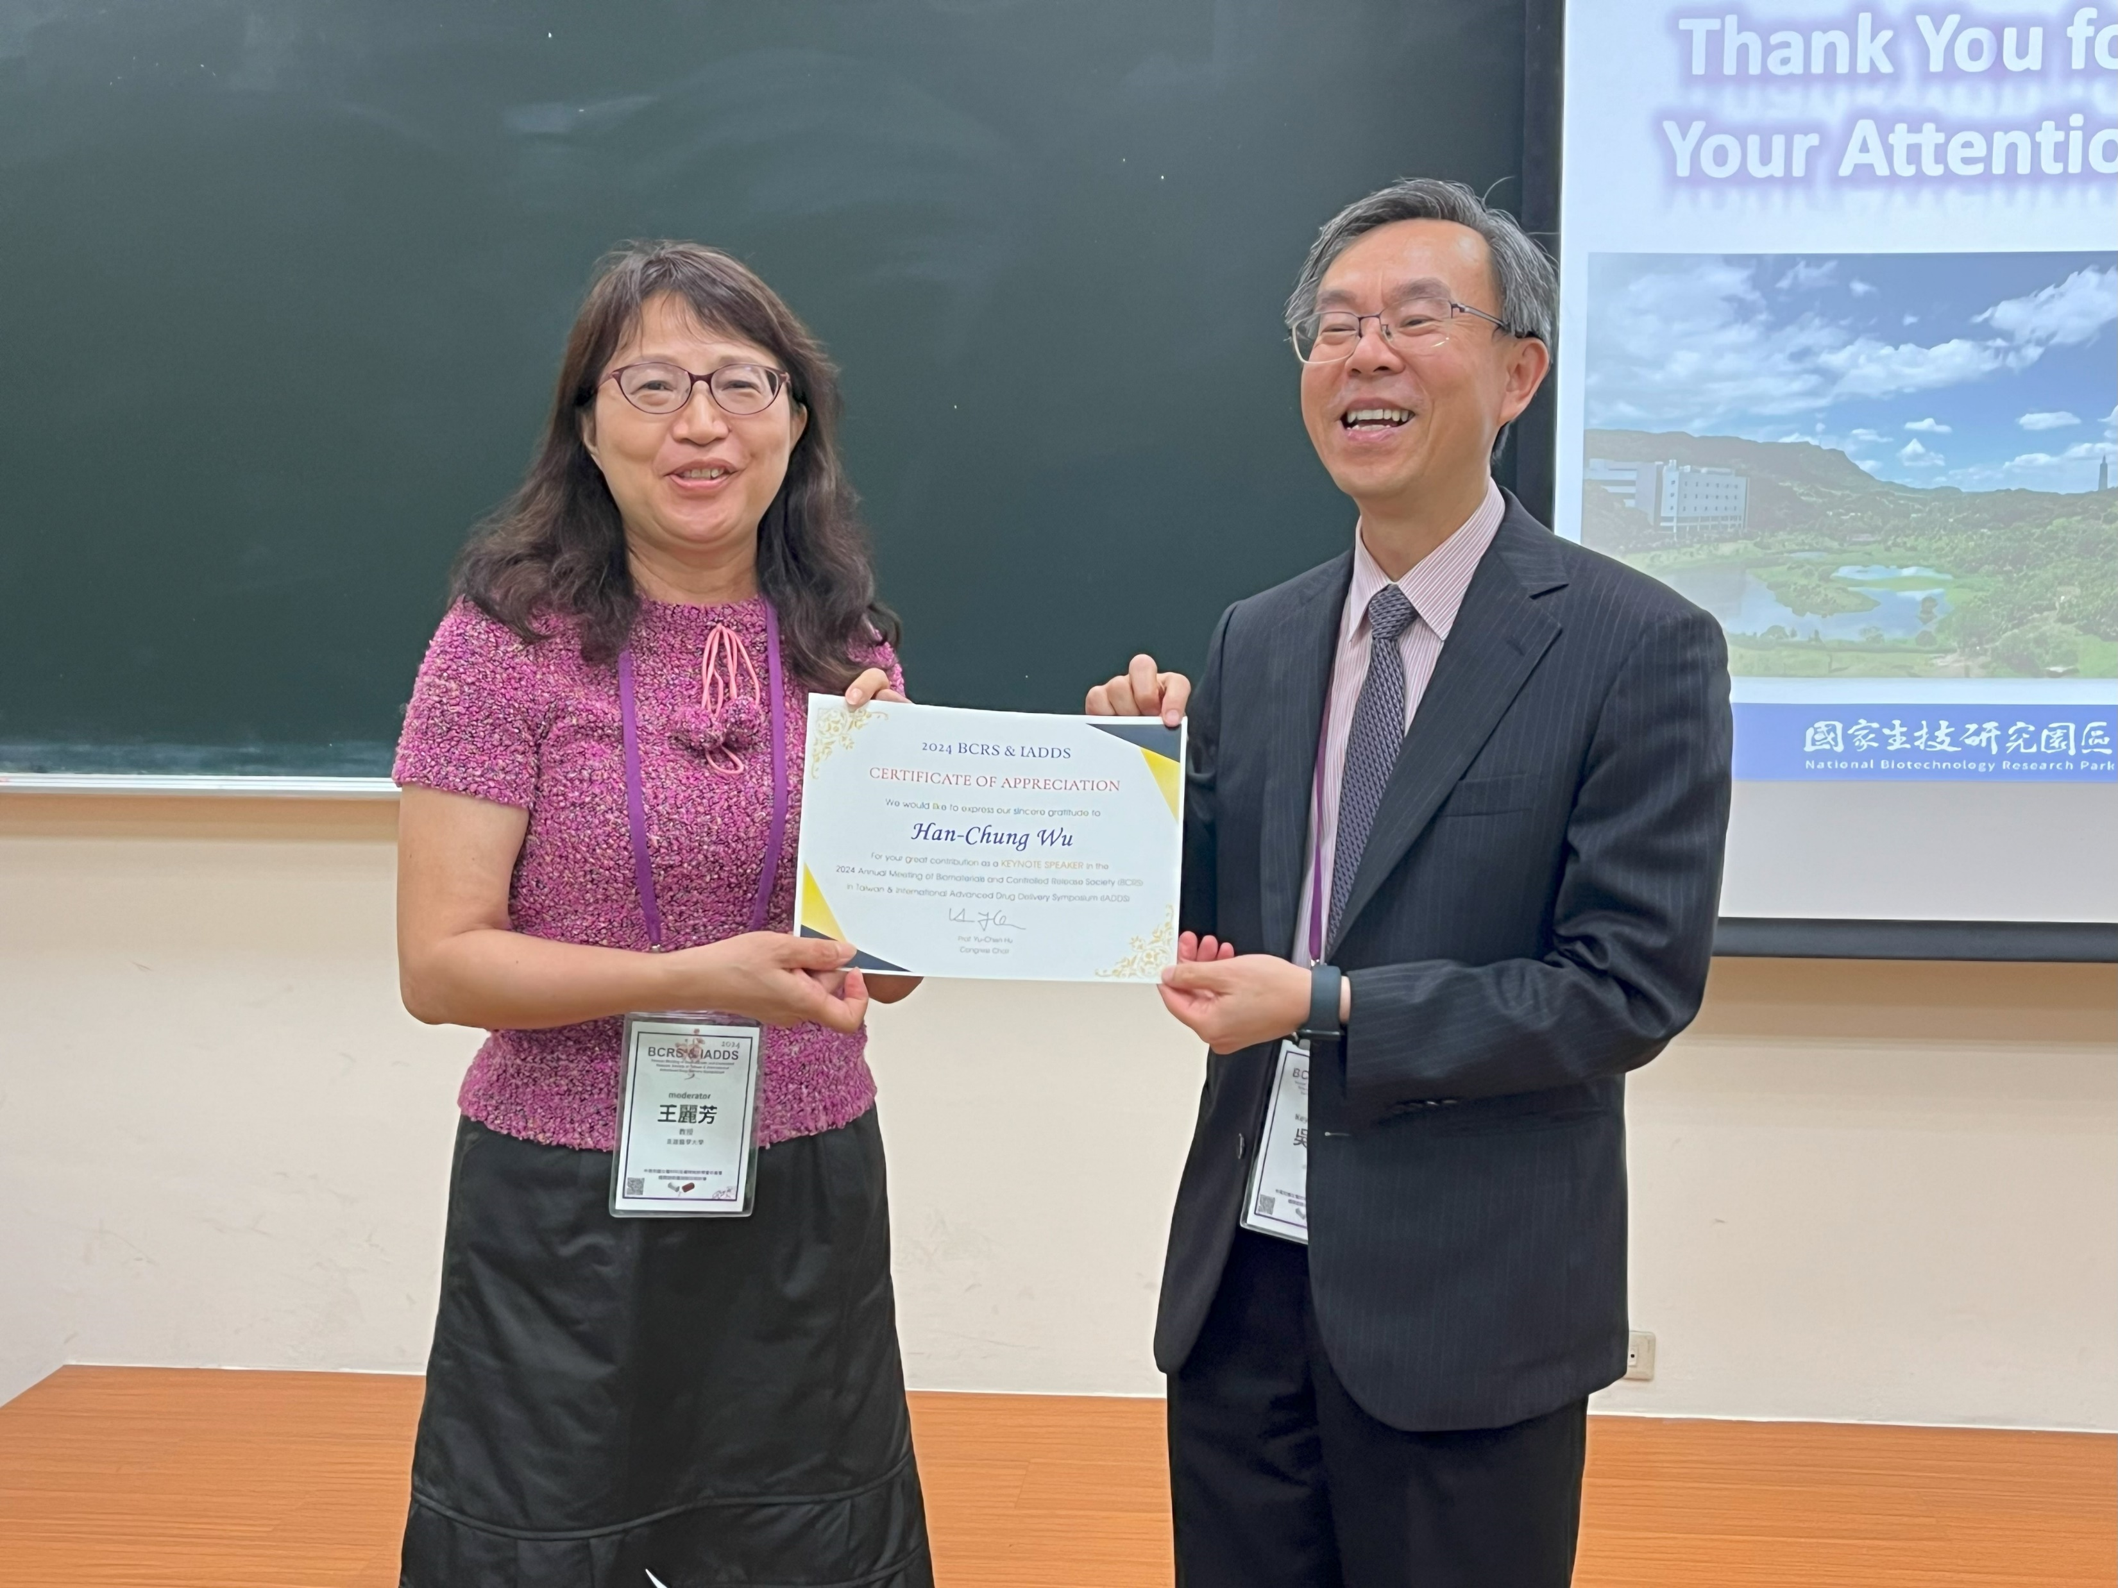
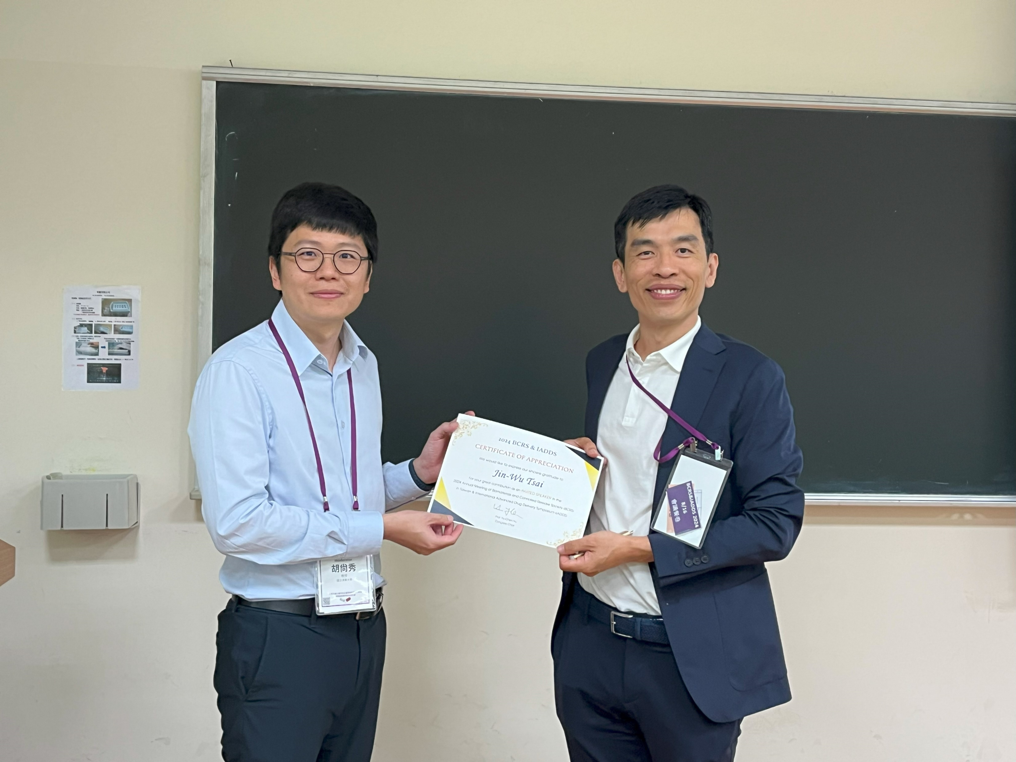
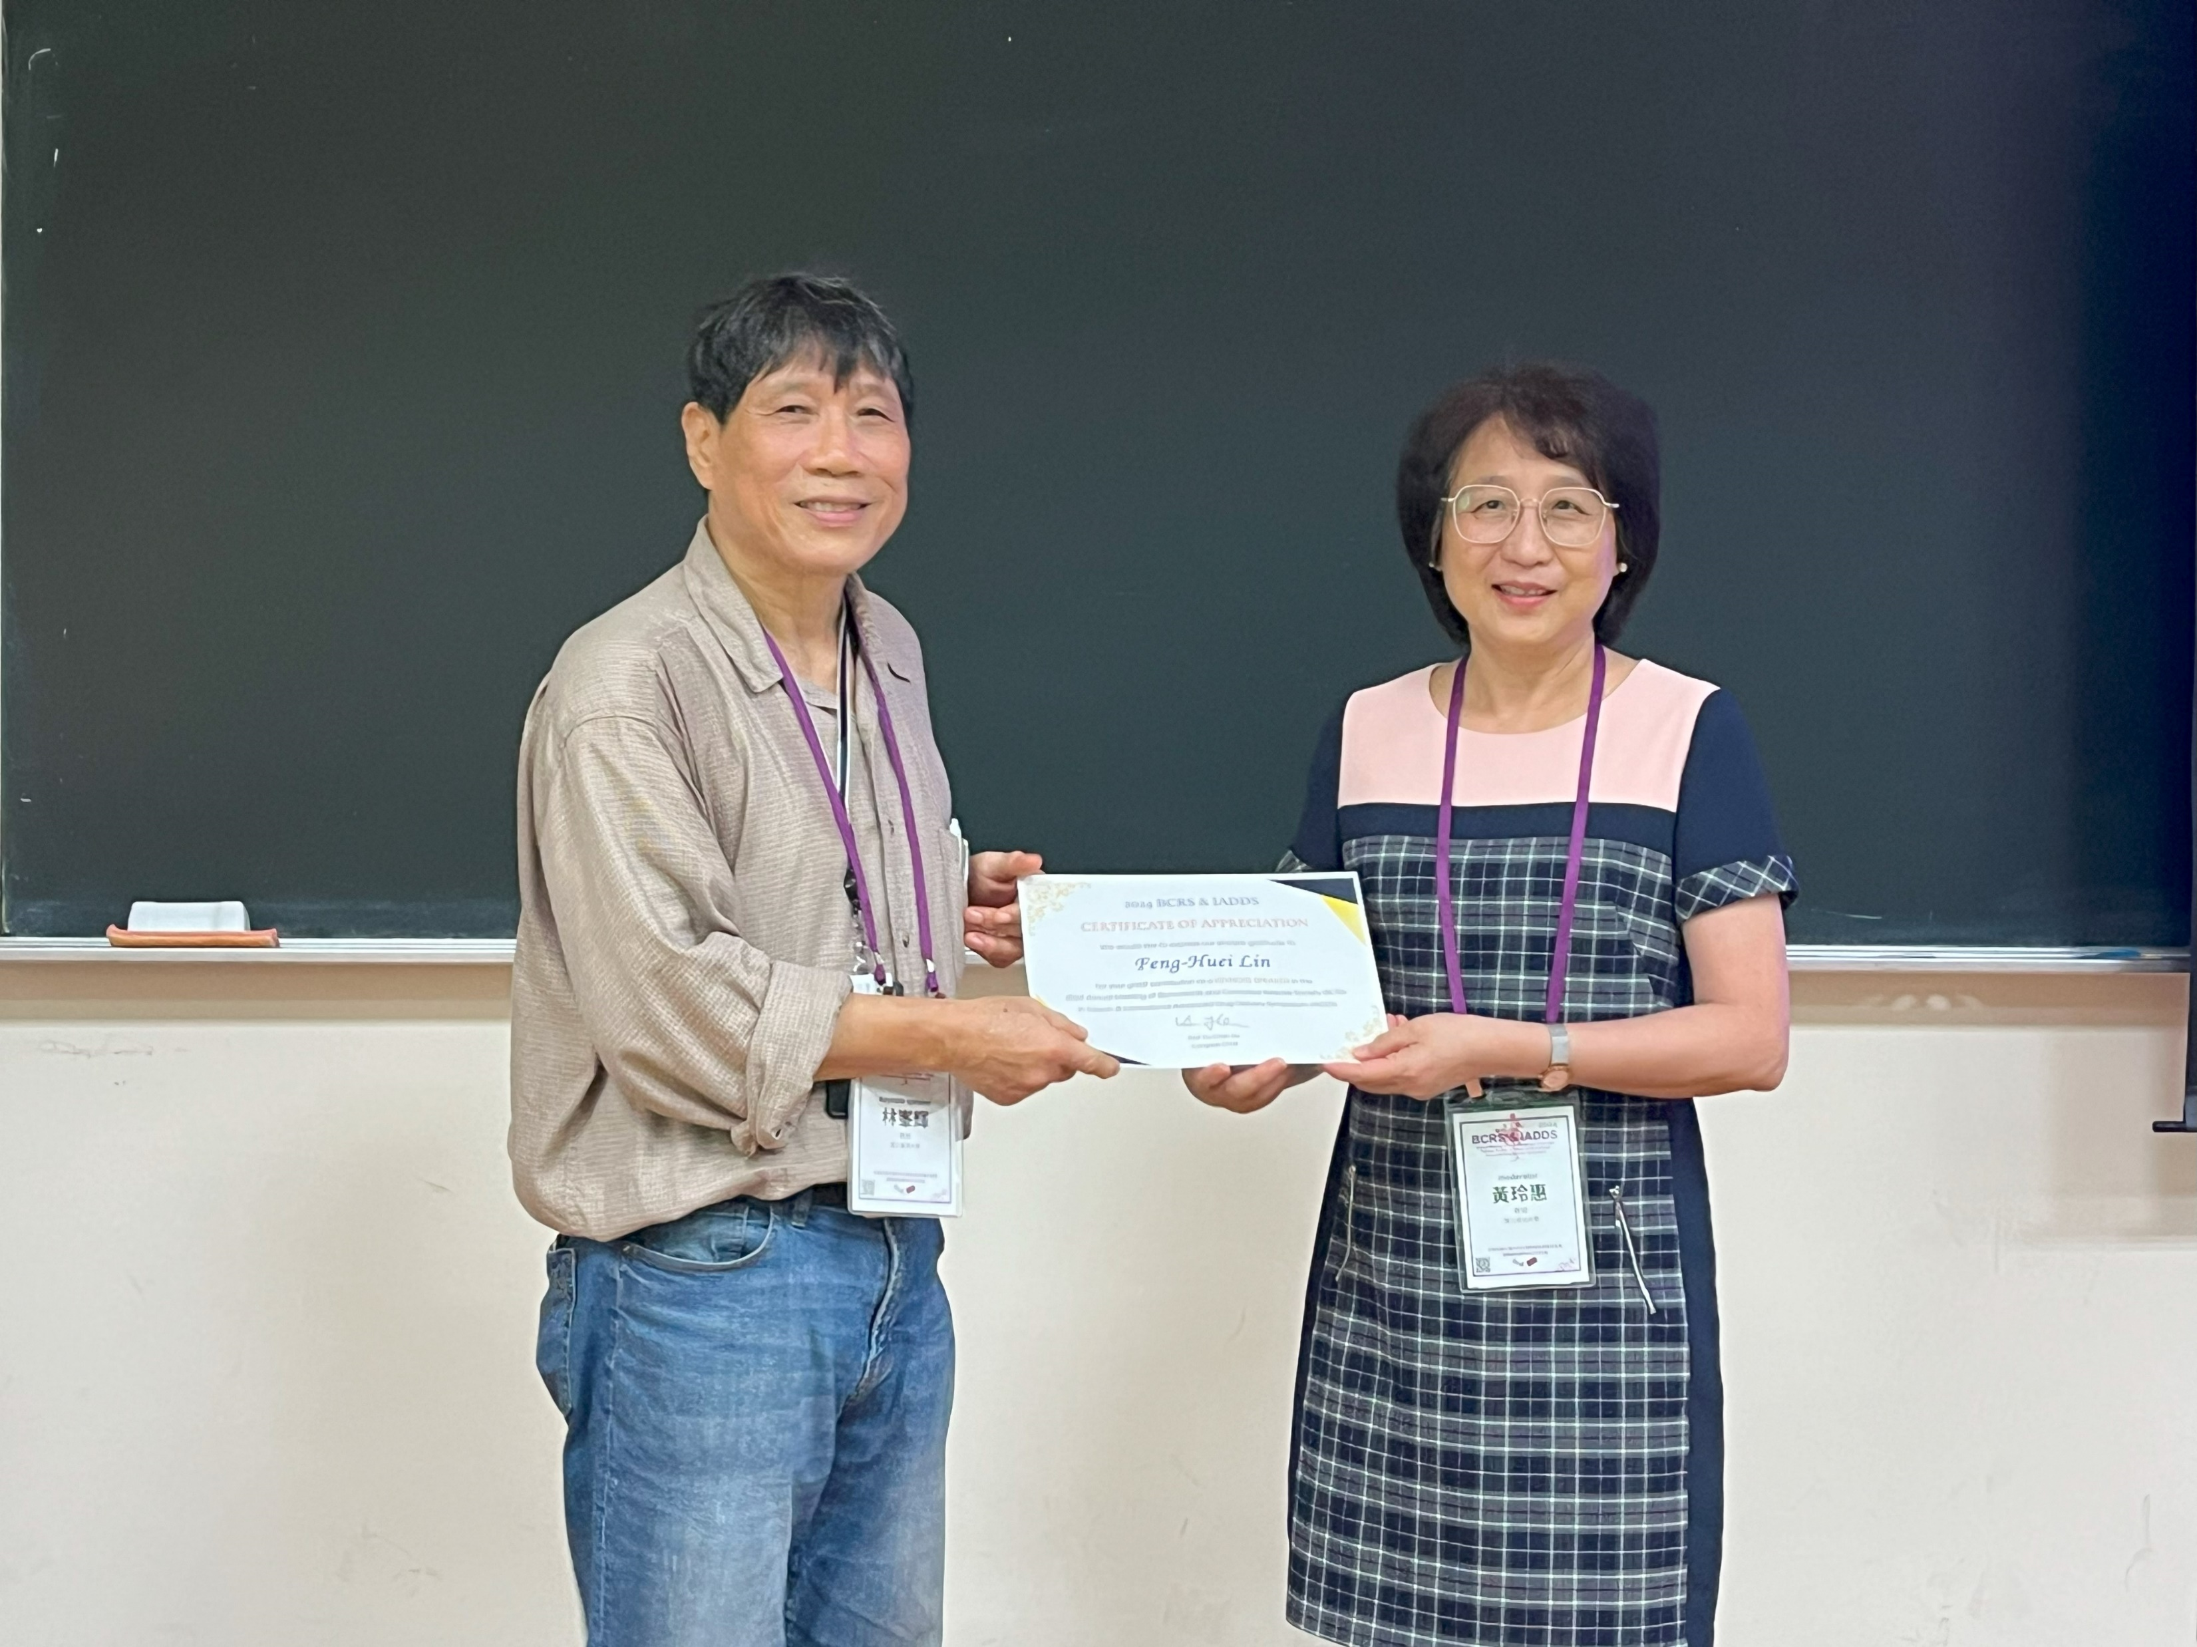
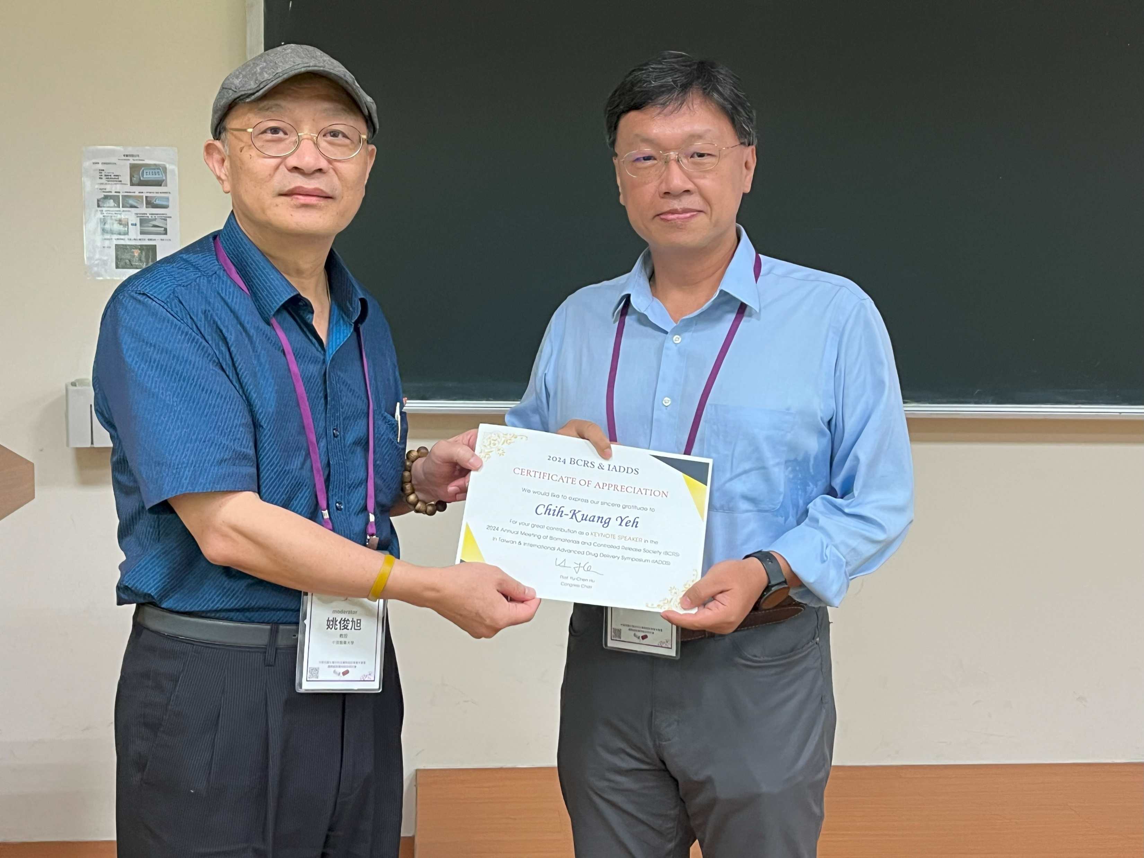
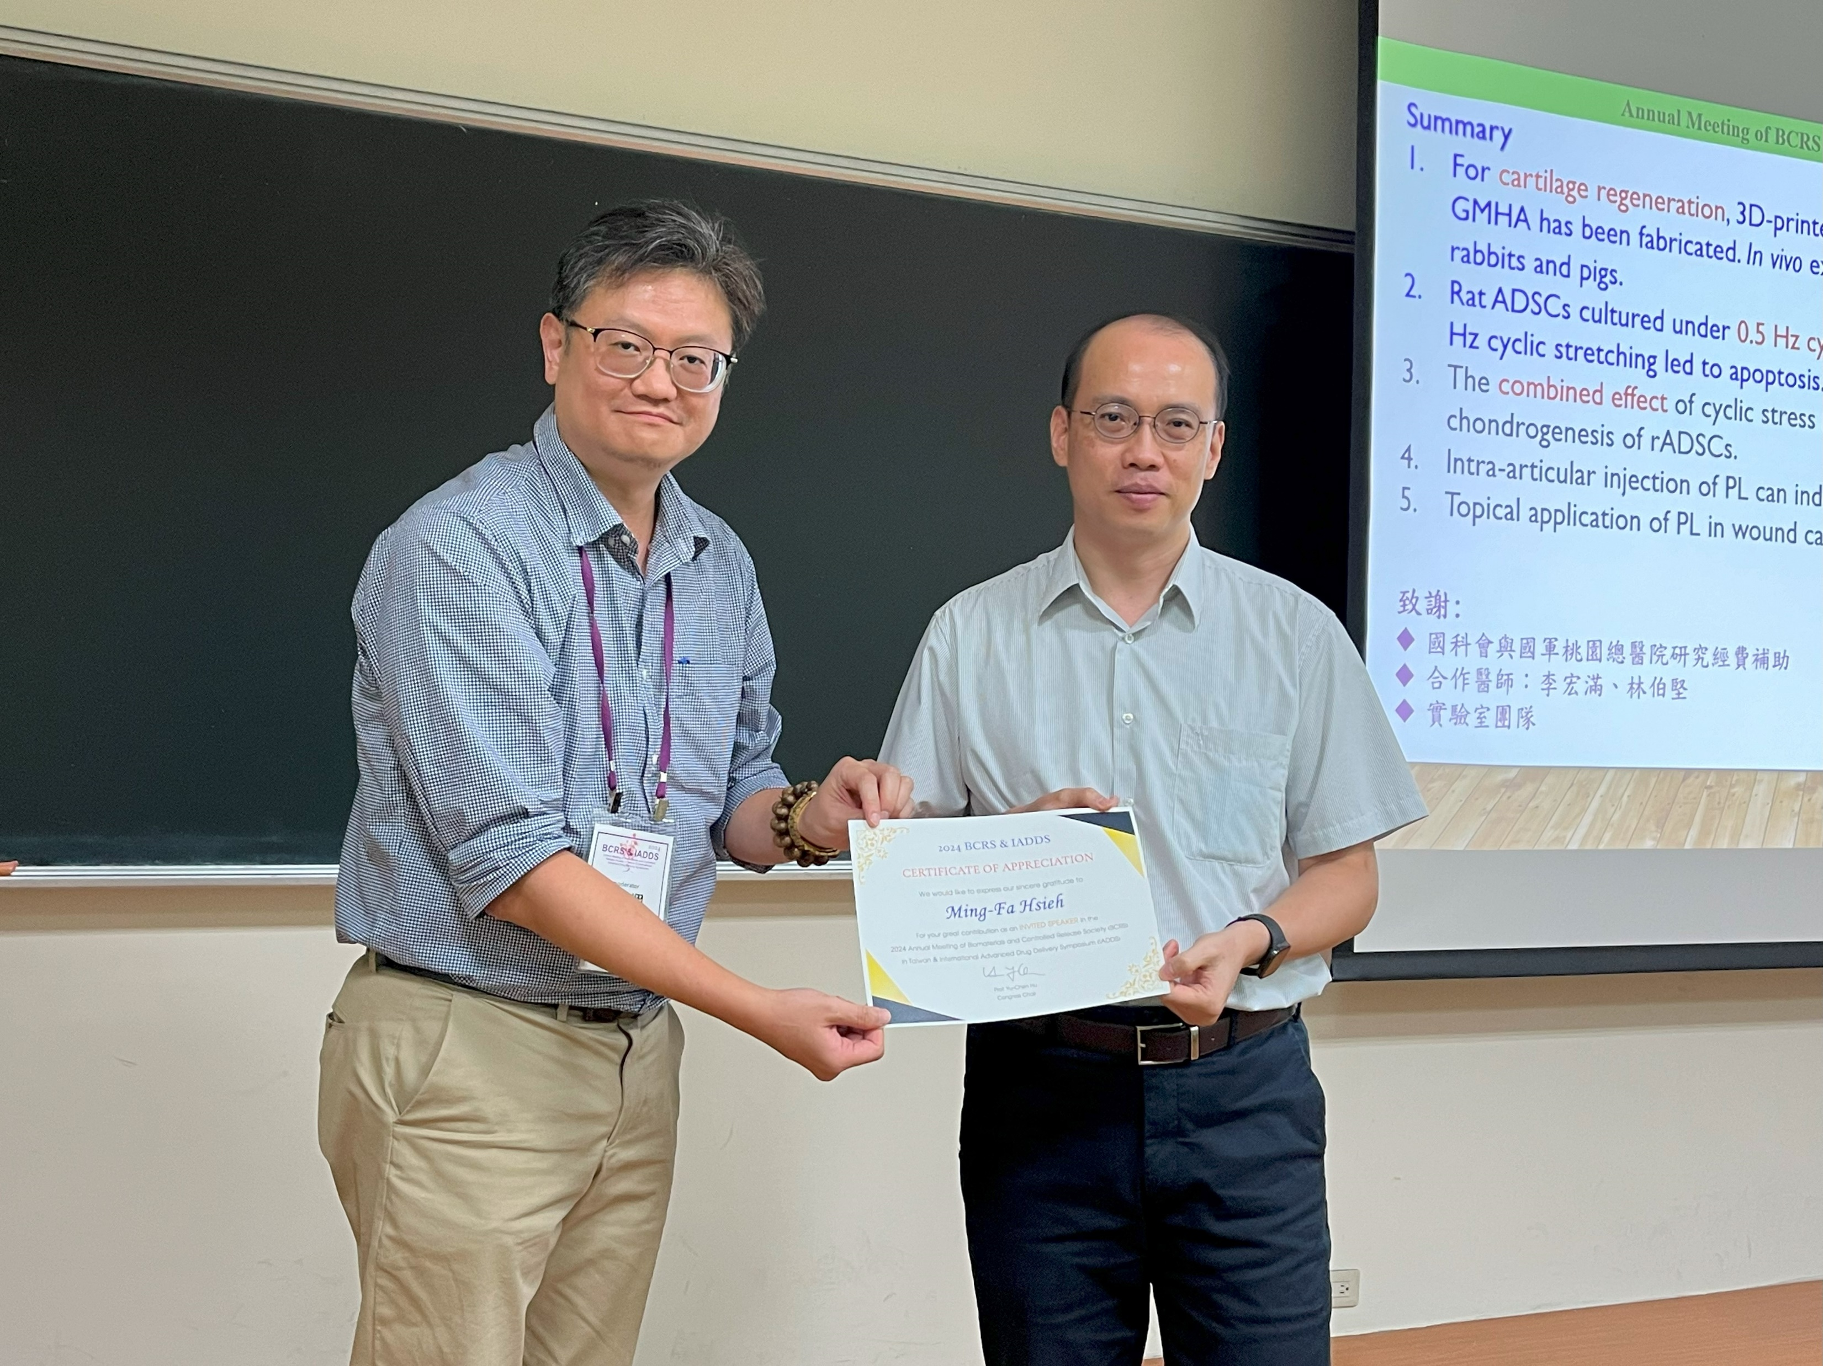
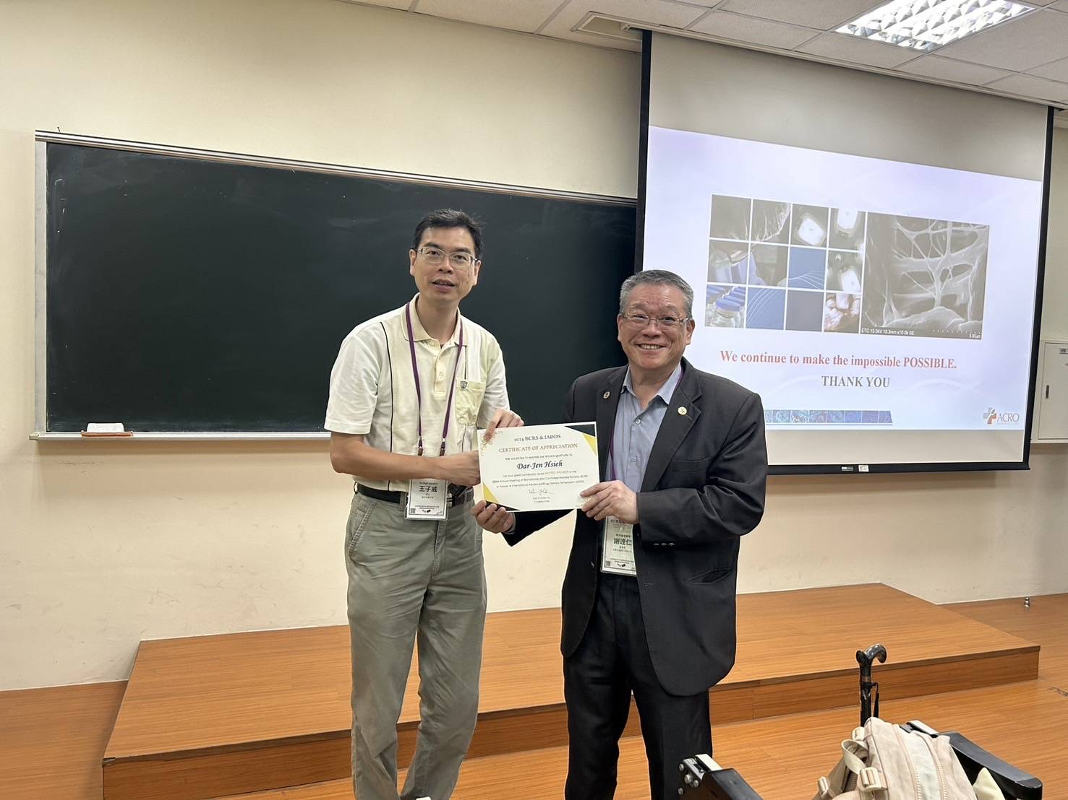

Slide 10
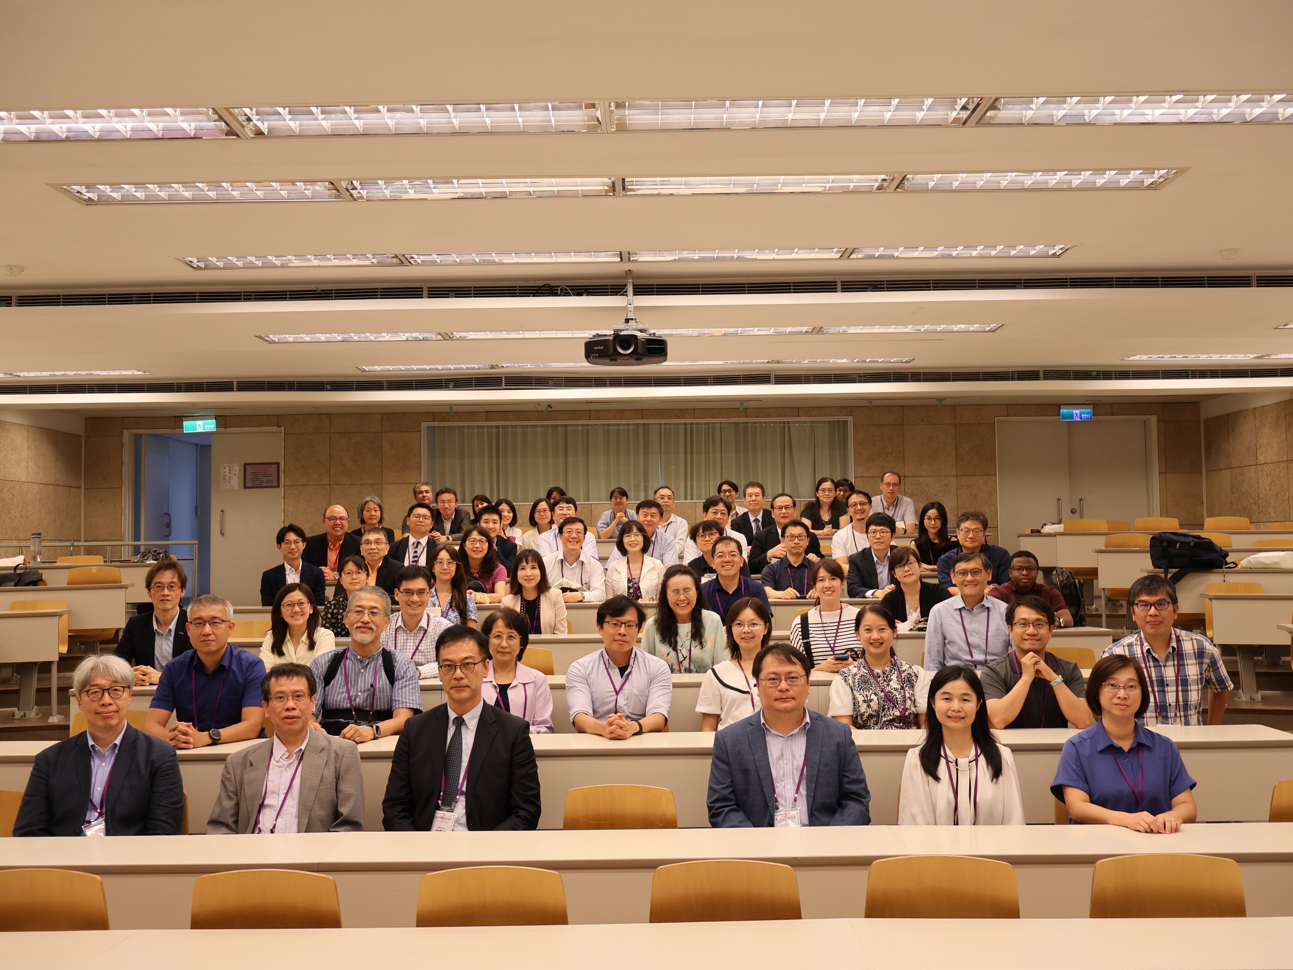
會員大會

Slide 11
分類 | 項目 | 費用 | 備註 | 總和
收入 | 報名費 | 622594 | 匯款590894元 現場報名31700元 | 2916594
 | 贊助&補助費 | 2294000 | 詳列下一頁
支出 | 事務費 | 342022 | 大會手冊：64800 場地佈置費：149318 巴士接駁車： 65350 旺宏館場地費：62554 | 2502433
 | 人事費 | 1094734 | 評審及演講費：564034 競賽獎金：24200 工讀金：506500
 | 餐費 | 408121 | 午餐&餐點：192558 晚宴：153254 慶功宴：62309
 | 參加紀念品 | 192280 | 帆布袋、識別證、筆記本、餐具
 | 雜項 | 465276 | 印刷費、獎狀費、簡報筆、講者招待、垃圾清潔、郵資、匯款手續費、文具等
結餘:2916594- 2502433 = 414161

Slide 12
~感謝金主贊助~
贊助費:
贊助單位 | 金額 | 介紹人
智盛生物科技有限公司 | 60,000 | 宋信文教授
捷昇生物科技有限公司 | 60,000 | 宋信文教授
卡爾蔡司股份有限公司 | 60,000 | 宋信文教授
騰達行企業股份有限公司 | 60,000 | 宋信文教授
佳展科技股份有限公司 | 50,000 | 宋信文教授
進階生物科技股份有限公司 | 20,000 | 宋信文教授
昶安科技有限公司 | 30,000 | 宋信文教授
博晟生醫股份有限公司 | 30,000 | 宋信文教授
歐承健股份有限公司 | 30,000 | 宋信文教授
發覺科技股份有限公司 | 20,000 | 宋信文教授
台灣檢驗科技股份有限公司 | 60,000 | 呂瑞梅博士
GenScript | 60,000 | 呂瑞梅博士
友華集團 | 100,000 | 呂瑞梅博士
群研科技有限公司 | 10,000 | 呂瑞梅博士
日隆精化國際股份有限公司 | 20,000 | 呂瑞梅博士
勁因科技有限公司 | 20,000 | 呂瑞梅博士
MCE | 60,000 | 鄭平福經理
亞果生醫股份有限公司 | 60,000 | 林美薇博士
德怡科技股份有限公司 | 80,000 | 林美薇博士
臺北科技大學高值生醫材料研究與商品化中心 | 200,000 | 胡育誠教授

Slide 13
~感謝金主贊助~
贊助單位 | 金額 | 介紹人
國祥貿易 | 5,000 | 胡育誠教授
友和貿易股份有限公司 | 20,000 | 胡育誠教授
基龍米克斯 | 60,000 | 胡育誠教授
勁碩生物科技有限公司 | 5,000 | 胡育誠教授
波仕特生物科技股份有限公司 | 20,000 | 胡育誠教授
塞魯士生技有限公司 | 5,000 | 胡育誠教授
怡定興生醫股份有限公司 | 30,000 | 林美薇博士
臺灣諾曼達科技有限公司 | 25,000 | 林美薇博士
諾貝爾生物有限公司 | 5,000 | 胡育誠教授
弘屹科技有限公司 | 2,000 | 胡育誠教授
鎂陞+明生科技股份有限公司 | 50,000 | 胡育誠教授
勁因科技有限公司 | 3,000 | 林美薇博士
仲恩生醫科技股份有限公司 | 3,000 | 林美薇博士
尚偉股份有限公司 | 5,000 | 胡育誠教授
每得科技有限公司 | 3,000 | 林美薇博士
國科會 | 350,000 | 宋信文教授
研發處 | 100,000 | 宋信文教授
國衛院 | 80,000 | 胡育誠教授
台北醫學大學曾靖孋教授 | 60,000 | 胡育誠教授
匿名贊助 | 200,000 | 胡育誠教授
清大原科院 | 33,000 | 胡育誠教授
補助款:

Slide 14
~感謝金主贊助~
贊助單位 | 金額 | 介紹人
清大工學院 | 100,000 | 胡育誠教授
工程中心 | 40,000 | 胡育誠教授
總 和 | 2,294,000

Slide 15






































Slide 16
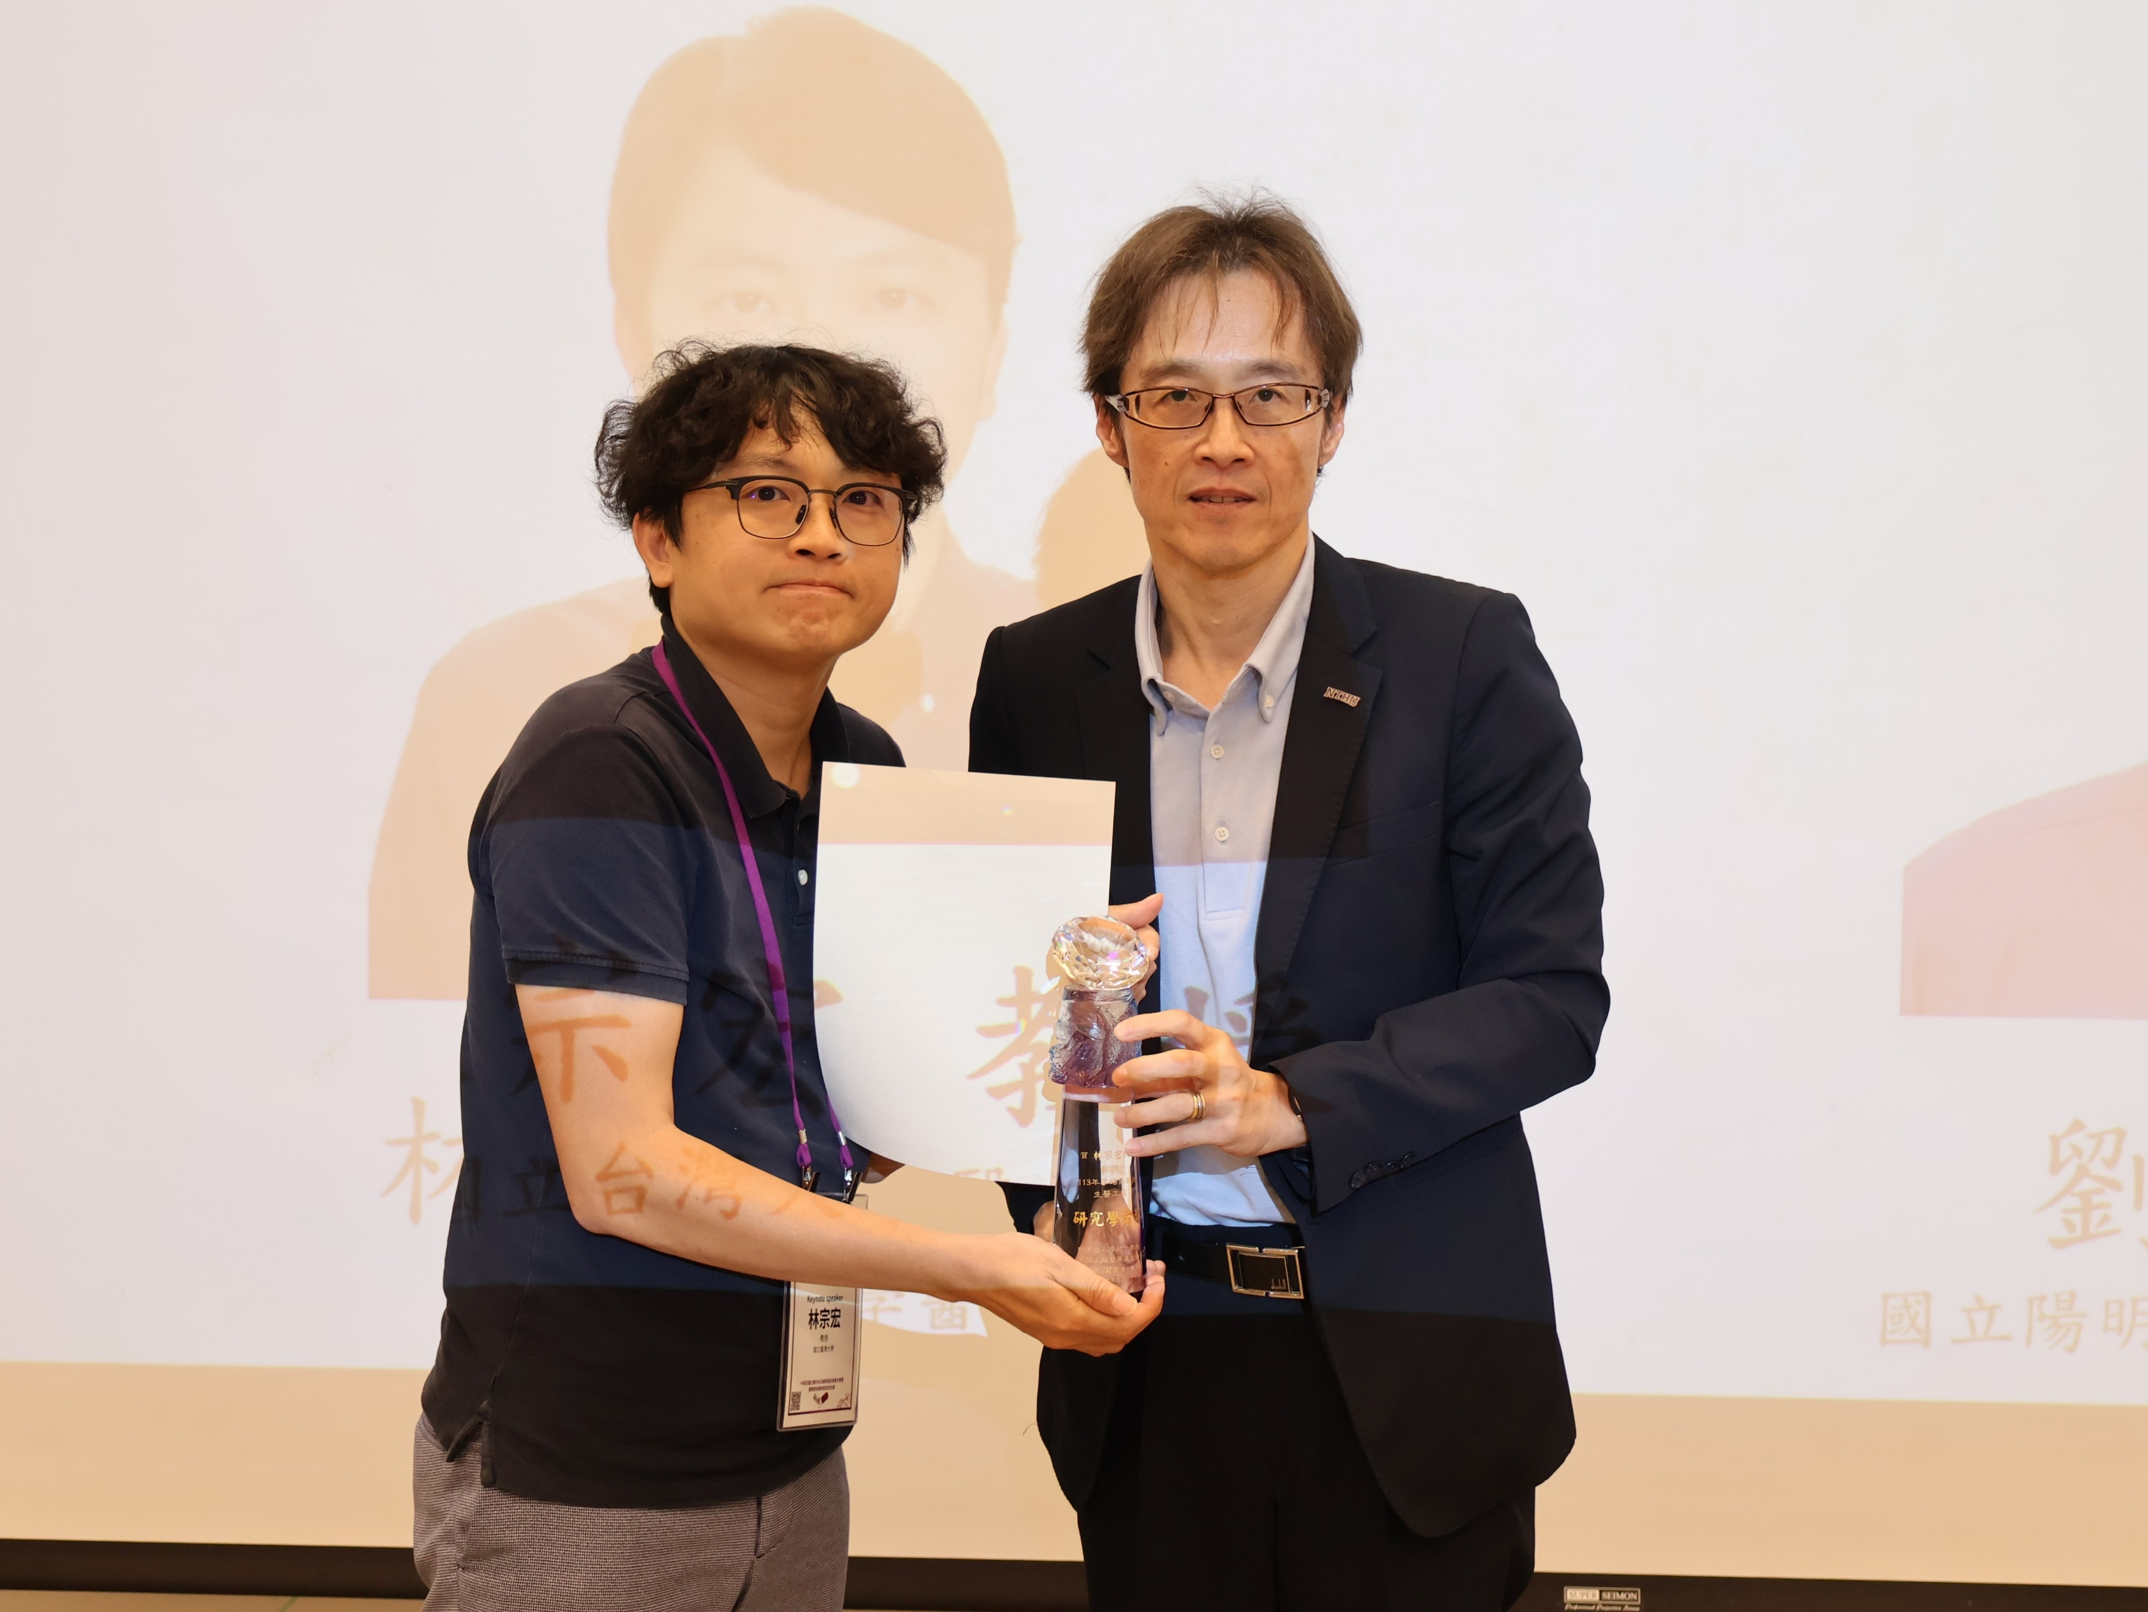



研究學者獎:
林宗宏教授
劉澤英教授(陳三元教授代領)
生醫工程獎:
陳韻晶教授
李亦淇教授

Slide 17


YIC年輕學者獎:
國立清華大學化工系 穆宣佑博士
國立清華大學醫環系 朱麗安教授

Slide 18


2024產業貢獻獎
生醫材料領域:
台灣元創醫材公司
廖俊仁 總經理
藥物制放領域：
三福生技公司
鄭建新 總經理

